Slide 1



TOSKY
BUILDING SYSTEMS
BASED ON
THE CLOUD
B2BVon B2Cbis zur kompletten Systementwicklung/Wartung, Data-Lake-Aufbau,
Wissensdienstleistungen mit kuenstlicher Intelligenz
Wir sind TOSKY.
Mehr erfahren
Kontakt
Website: tosky.co.kr
Tel: 02-453-4628
Email: groove2u@tosky.co.kr
COPYRIGHT 2014 BY TOSKY, ALL RIGHTES RESERVED.
2014
TOSKYs Anfaenge
100+
Gemeinsame Services

Slide 2

TOSKY
Vorstellung
SUMMARY
AWS und andere oeffentliche Cloud-basiert Systementwicklung/WartungVon
Oeffentliche Projekte und AI-basierte Wissensdienstebis, Wir sind
ITBasierend auf vielfaeltigen Kundenbeduerfnissen liefern wir zuverlaessig
passende Services Fuer den Geschaeftserfolg unserer Kunden bieten wir vielfaeltige Erfahrungen.
Firmenname | ㈜TOSKY
Hauptsitz | Seongdong-gu, Seoul Yeonmujang5gil 9-16 Bluestone Tower 1103~5ho
Telefon | 02-453-4628
Mitarbeiter | 39 Personen
Gruendungsdatum | 2014. 08
Geschaeftsbereiche
System Architecture
Project Management
Solution Development
Web/Mobile Application
IT Consulting
Web Development

Slide 3


TOSKY
Geschaeftsfelder
BUSINESS PLAN
01
Public Cloud -basiert
Systemaufbau und Wartung
Kernservices
Cloud Architecture Design
Cloud Service Aufbau
Cloud Migration
Cloud System Management
Cloud Consulting
Verschiedene Public Cloud Platform (AWS, MS Azure, Google Cloud, etc) zur
optimale, auf Kundenbeduerfnisse zugeschnittene Cloud Solution werden bereitgestellt.
02
AI-basiert
Wissensdienste
Kernservices
Data Analysis & Insights
Predictive Modeling
Customized AI Solution
Data Analysis(Datenanalyse), ML(Machine Learning), Vision,NLP(Natural Language Processing) Durch Technologien wie
optimale Loesungen fuer Kunden in verschiedenen Branchen Solution werden bereitgestellt.
03
AWS und Gemeinsam durchgefuehrt
LPM Prozess
Kernservices
Portfolio Strategieentwicklung
Project Priority Entscheidungsfindung
Performance Measurement
Training & Workshop
LPM (Lean Portfolio Management) strategische Ausrichtung an Geschaeftszielen Portfolio durch Management
effiziente Ressourcenverteilung fuer Kunden, Risikominimierung, und Leistungsmaximierung.
04
Oeffentliche Projekte
Aufbau und Wartung
Kernservices
System Integration
IT Infrastrukturaufbau und System Management
Information Security Management
IT Consulting
Um die spezifischen Anforderungen oeffentlicher Einrichtungen zu erfuellen,
mit hohem Sicherheits- und Stabilitaetsniveau Solution werden bereitgestellt.
05
LLM -basiert
Generative Inhaltsdienste
Kernservices
AI Video/Sprachgenerierung/Bearbeitung
Generative Bilderzeugung
Inhaltszusammenfassung
Inhaltsbasierte Regenerierung
Multi LLM -basiert (Open AI,Google, Gemini) generative Inhalte mit Technologie
Services werden bereitgestellt.

Slide 4




Public Cloud -basiert
Systemaufbau und Wartung
TOSKY Geschaeftsstrategie
(Kern-) TOSKY verschiedene Public Cloud Platform (AWS, MS Azure, Google Cloud usw.) zur
optimale, auf Kundenbeduerfnisse zugeschnittene Cloud Serviceund erstellt kundenspezifische Loesungen
zur Unterstuetzung von Geschaeftszielen und effizientem Betrieb.
Cloud Architecture Design
Cloud Service Aufbau
Cloud Migration Service
Cloud System Management
Cloud Consulting
Gruendliche Analyse von Geschaeftszielen und Anforderungen
fuer optimale massgeschneiderte Cloud Architecture Loesungen
zur Maximierung von Flexibilitaet und Skalierbarkeit.
Analyse der Geschaeftsanforderungen
fuer Cloud UmgebungApplication Entwicklung, Bereitstellung, Managementunterstuetzung mit massgeschneiderten Cloud Services und Infrastruktur fuer Kundengeschaefte
fuer optimale Leistung und Stabilitaet.
Bestehende On-premise Systeme
Cloud werden sicher und effizient migriert, mit minimaler Ausfallzeit und Gewaehrleistung von Datenintegritaet und Geschaeftskontinuitaet.
Kontinuierliches Monitoring, Sicherheitsmanagement, Durch Leistungsoptimierung Cloud werden Umgebungsstabilitaet und Leistung mit professionellem Management
Services zur Reduzierung der IT betrieblichen
Belastung
Cloud System Einfuehrungsstrategieentwicklung,
Kostenreduzierungsvorschlaege, und verschiedene Beratungsleistungen zur Maximierung der Cloud System Nutzung
und Staerkung der Wettbewerbsfaehigkeit.

Slide 5



AI-basiert
Wissensdienste
TOSKY Geschaeftsstrategie
(Kern-) TOSKY Datenanalyse (Data Analysis), Machine Learning (ML,Vision usw.), Natural Language Processing (NLP) und andere
Spitzentechnologien fuer optimale Loesungen in verschiedenen Branchen
zur Foerderung des Geschaeftswachstums, und Staerkung der Wettbewerbsfaehigkeit.
Data Analysis & Insights
Predictive Modeling
Customized AI Solution
Kunden-Big Data systematisch analysiert fuer Business InsightsErkenntnisgewinnung und Unterstuetzung praeziser und schneller Entscheidungsfindung.
Machin Learning Algorithm zur Analyse von Markttrends, Nachfrageprognose und verschiedene Geschaeftsprognosemodelle zur proaktiven Identifizierung und Verwaltung von Geschaeftsrisiken.
Massgeschneiderte AI -basierte Loesungen werden konzipiert und implementiert zur Maximierung der Prozesseffizienz und Kostenreduzierung.

Slide 6




AWS gemeinsam durchgefuehrt mit
LPM Prozess
TOSKY Geschaeftsstrategie
(Kern-) TOSKY AWSIn Zusammenarbeit mit LPM (Lean Portfolio Management) werden Prozesse eingefuehrt
strategische Ausrichtung an Kundengeschaeftszielen durch Portfolio Management.
fuer effiziente Ressourcenverteilung, Risikominimierung, und Leistungsmaximierung.
Portfolio Strategieentwicklung
Project Priority Entscheidungsfindung
Performance Measurement
Training & Workshop
Strategien im Einklang mit Unternehmensvision und -zielen Portfolio Auswahl und Verwaltung von Projekten und Programmen entlang der langfristigen Unternehmensausrichtung.
Bewertung von Projektrelevanz und -wert zur Priorisierung und effektiven Ressourcenverteilung auf die wichtigsten Projekte.
Durch kontinuierliches Monitoring und Analyse Portfolio Performance Messung, Management, und Verbesserung, Bewertung des Projektfortschritts durch Leistungsindikatoren und schnelle Korrekturmassnahmen.
AWSBasierend auf Fachwissen in Lean Portfolio Managementfuer Trainingund Workshop fuer effiziente Portfolio Managementtechniken in der Organisation.

Slide 7



Oeffentliche Projekte
Aufbau und Wartung
TOSKY Geschaeftsstrategie
(Kern-) TOSKY Zur Erfuellung spezifischer Anforderungen oeffentlicher Einrichtungen
Loesungen mit hohem Sicherheits- und Stabilitaetsniveau
Kernservices fuer digitale Innovation und Effizienzmaximierung im oeffentlichen Sektor.
System Integration
IT Infrastrukturaufbau und System Management
Information Security Management
IT Consulting
Integration verschiedener oeffentlicher Systeme zur Maximierung der Betriebseffizienz und Gewaehrleistung von Informationskonsistenz und -genauigkeit, Vereinfachung der Geschaeftsprozesse und Minimierung redundanter Arbeit.
Oeffentliche IT Infrastrukturdesign, Aufbau, Betrieb, und Wartung fuer stabile Services mit Hochleistungsservern, Netzwerkausruestung, Cloud Service und optimale Infrastruktur zur Sicherstellung der Kontinuitaet und Verfuegbarkeit oeffentlicher Services
Robuste Sicherheitsloesungen zum Schutz sensibler Daten oeffentlicher Einrichtungen mit neuesten Sicherheitstechnologien und -richtlinien zur Verhinderung von Datenlecks, und Schutz der Einrichtungen vor Sicherheitsbedrohungen.
Digitale Transformationsstrategie fuer oeffentliche Einrichtungen, Einfuehrung neuester Technologien, und Effizienzberatung, Unterstuetzung oeffentlicher Einrichtungen bei zukunftsorientierten IT Strategien basierend auf Experteneinblicken.

Slide 8

Multi LLM -basiert
AI Contents Service
TOSKY Geschaeftsstrategie
(Kern-) TOSKY Multi LLM -basiert (Open AI,Google, Gemini) mit Technologie
fuer generative Inhaltsdienste.
AI Sprachvorlesung wandelt Text in natuerliche, ausdrucksvolle Sprache um und bietet Nutzern ein immersives Hoererlebnis. Generative Bilderzeugung erstellt automatisch originelle, hochwertige Bilder aus Textbeschreibungen fuer kreative, Werbung, Bildungs- und verschiedene andere Anwendungen.
AI Sprachvorlesung
Generative Bilderzeugung
Inhaltszusammenfassung
Inhaltsbasierte Regenerierung
Ein Service, der Textinhalte automatisch in natuerlicher und ein immersives immersiver Stimme vorliest..
Eine Technologie zur Erzeugung origineller, hochwertiger Bilder aus Textbeschreibungen. Erzeugt insbesondere passende Inhaltsbilder abgestimmt auf Bildeigenschaften.
Fasst lange Texte oder komplexe Informationen praegnant und klar zusammen. Hilft bei Zeitersparnis und verbesserter Informationszugaenglichkeit.
Strukturiert bestehende Inhalte in neue, kreative Formate um. Text, Bild, Sprache und verschiedene andere Inhaltsformate werden unterstuetzt.

Slide 9






TOSKY
Serviceabdeckung
MSA
Elastic Container Service
Elastic Kubernetes Service
ElastiCache
Elastic Load Balancer
API Gateway
Serverless
AWS Lambda
AWS API Gateway
AWS EventBridge
AWS SQS
AWS DynamoDB
IT Consulting
Contents Management
System Architecture
Promotion Management
Web Technology
System Integration
System Management
Database Optimization
Framework Development
Mobile Technology
Android
iOS
Window Mobile
LLM Service
Chat GPT
Claude
Gemini
DataLake
Glue
Athena
S3
ELK Stack
UI / UX
UI Design
UX Management
Interactive Media
DID / Kiosk
Media Art
Touch Screen Contents
Motion Censor
COVERAGE

Slide 10
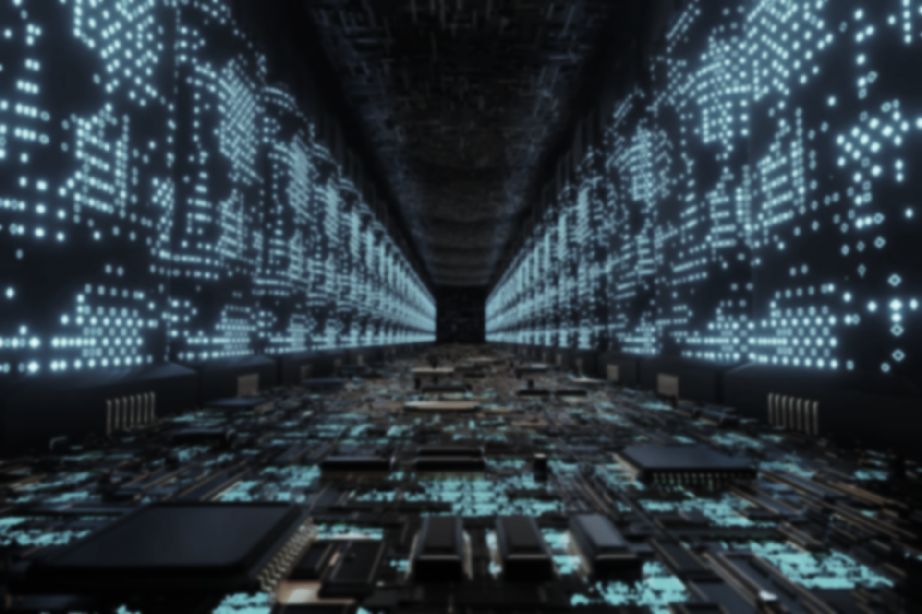



TOSKY
Serviceexpertise
WEB Service
Java (with Spring Framework)
TypeScript
.net Framework
Python
PHP
Mobile App Service
Android (with Kotlin)
iOS (with Swift)
Adobe AIR (with ActionScript 3.0)
RDBMS
Oracle
MSSQL
MySQL
PostgresSQL
MariaDB
No SQL
MongoDB
Redis
Elastic Cache
Server Platform
RHEL
CentOS
Ubuntu
Windows Server
Technology
App promotion
iOS Development
UX/UI Design
Android Development
Data Analysis
R
Python
AWS Athena
Google Analytics
ETC
Event Promotion
UI Design
UX Management
COVERAGE

Slide 11
PORTFOLIO
TOSKY

Slide 12
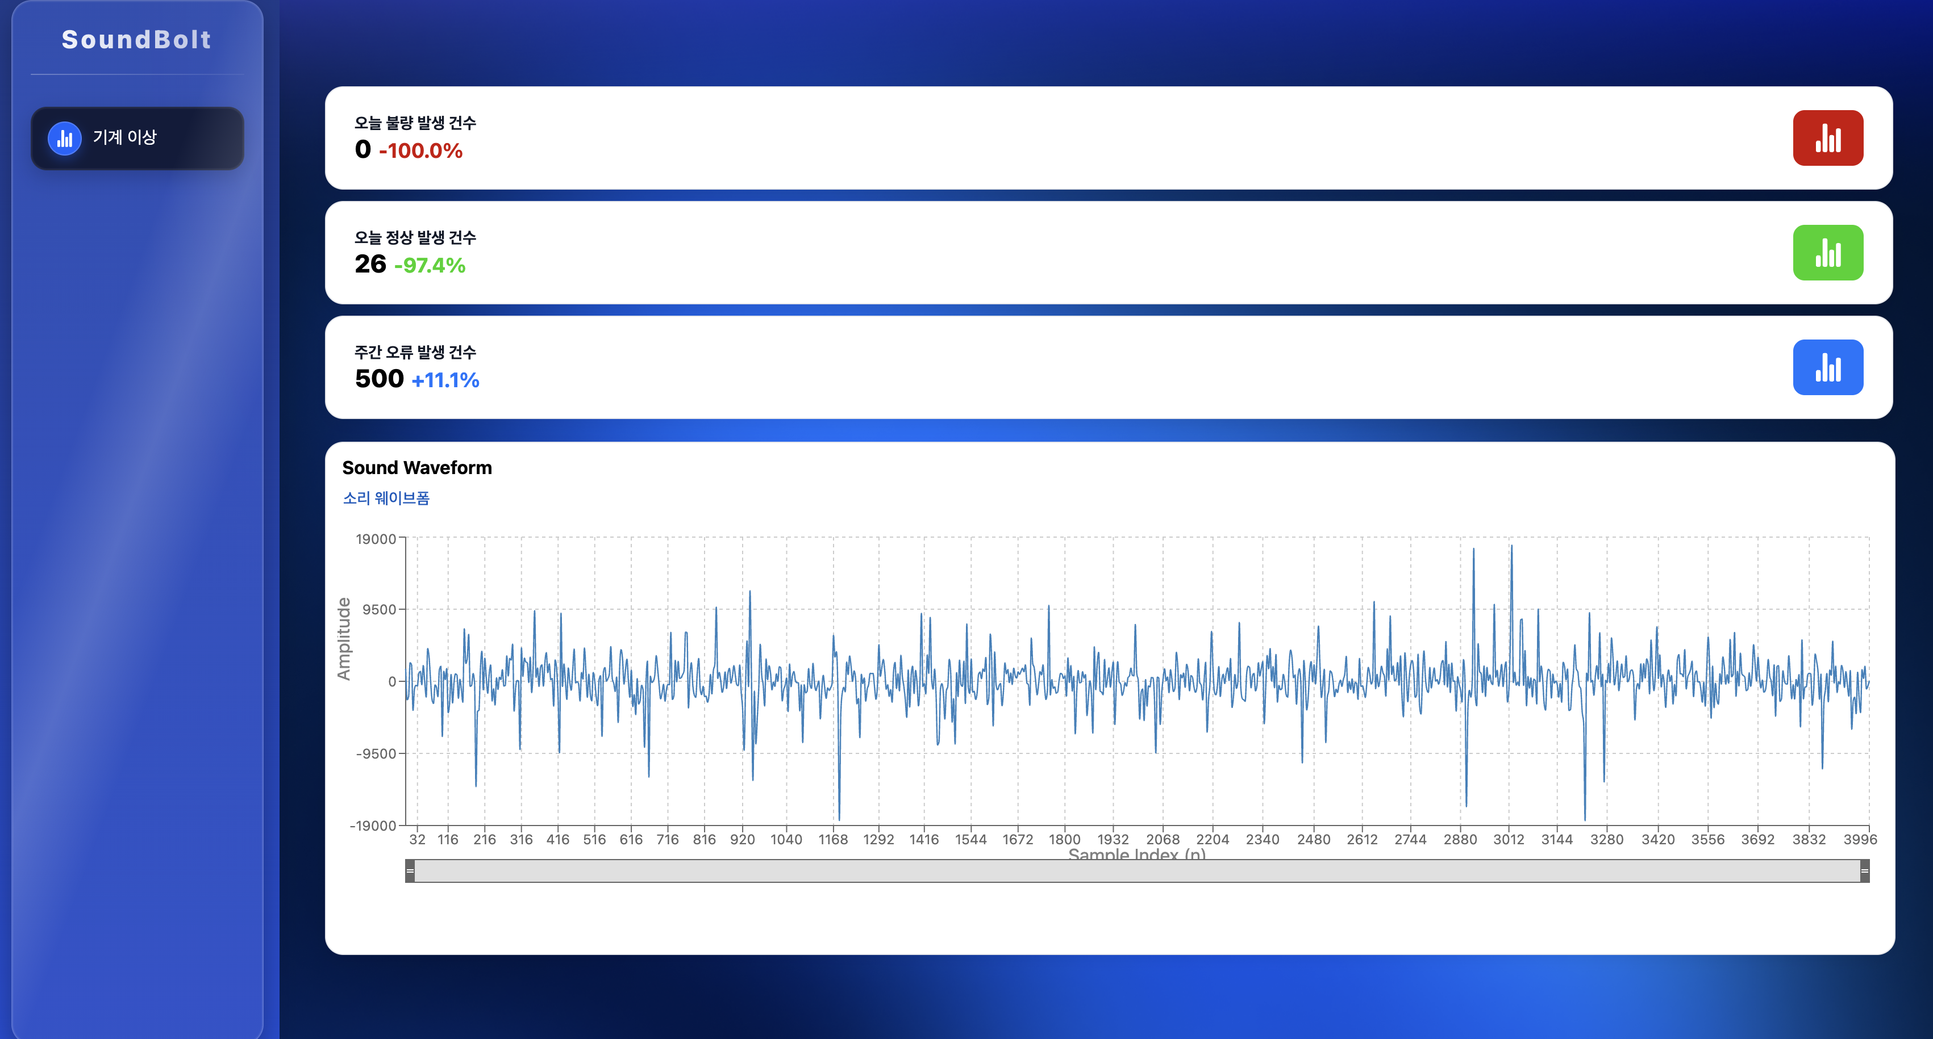
SenseFlow: Fehlererkennung mit verschiedenen Sensoren einschliesslich Schall und Vibration AISystem
Portfolio
TOSKY
KI-basiertes Bolzenproduktions-Qualitaetskontrollsystem mit Geraeusch- und Vibrationsdaten wurde entwickelt.
Dieses System analysiert feine Geraeusch- und Vibrationssignale aus dem Produktionsprozess in Echtzeit zur automatischen Bolzenfehlererkennung.
Durch Deep-Learning-basierte Analysemodelle werden Genauigkeit und Effizienz gegenueber Sicht- oder Stichprobenkontrollen deutlich verbessert.
Bei erkannten Maengeln werden sofortige Warnungen bereitgestellt zur praeventiven Vermeidung von Produktionsunterbrechungen und Qualitaetsminderung.
Dadurch koennen Kunden konsistente Produktionsqualitaet und Kostenreduzierung, Smart Factory Umsetzung gleichzeitig erreichen.
Dienstleister ㈜TOSKY
Auftraggeber ㈜TOSKY
Zeitraum 2025.06~
Google Cloud Platform (GCP)
Compute Engine (VM Instanzbasierter Servicebetrieb)
Cloud GPU (NVIDIA A100, T4 Training usw.·Inferenzbeschleunigung)
Cloud Functions (Ereignisgesteuerte Serverless-Architektur)
Cloud Run (Containerbasierte skalierbare Anwendungsbereitstellung)
Vertex AI (Benutzerdefiniertes Modelltraining·Bereitstellung und MLOps Unterstuetzung)
Cloud Storage (Trainingsdaten und Modell-Archivierung)

Slide 13
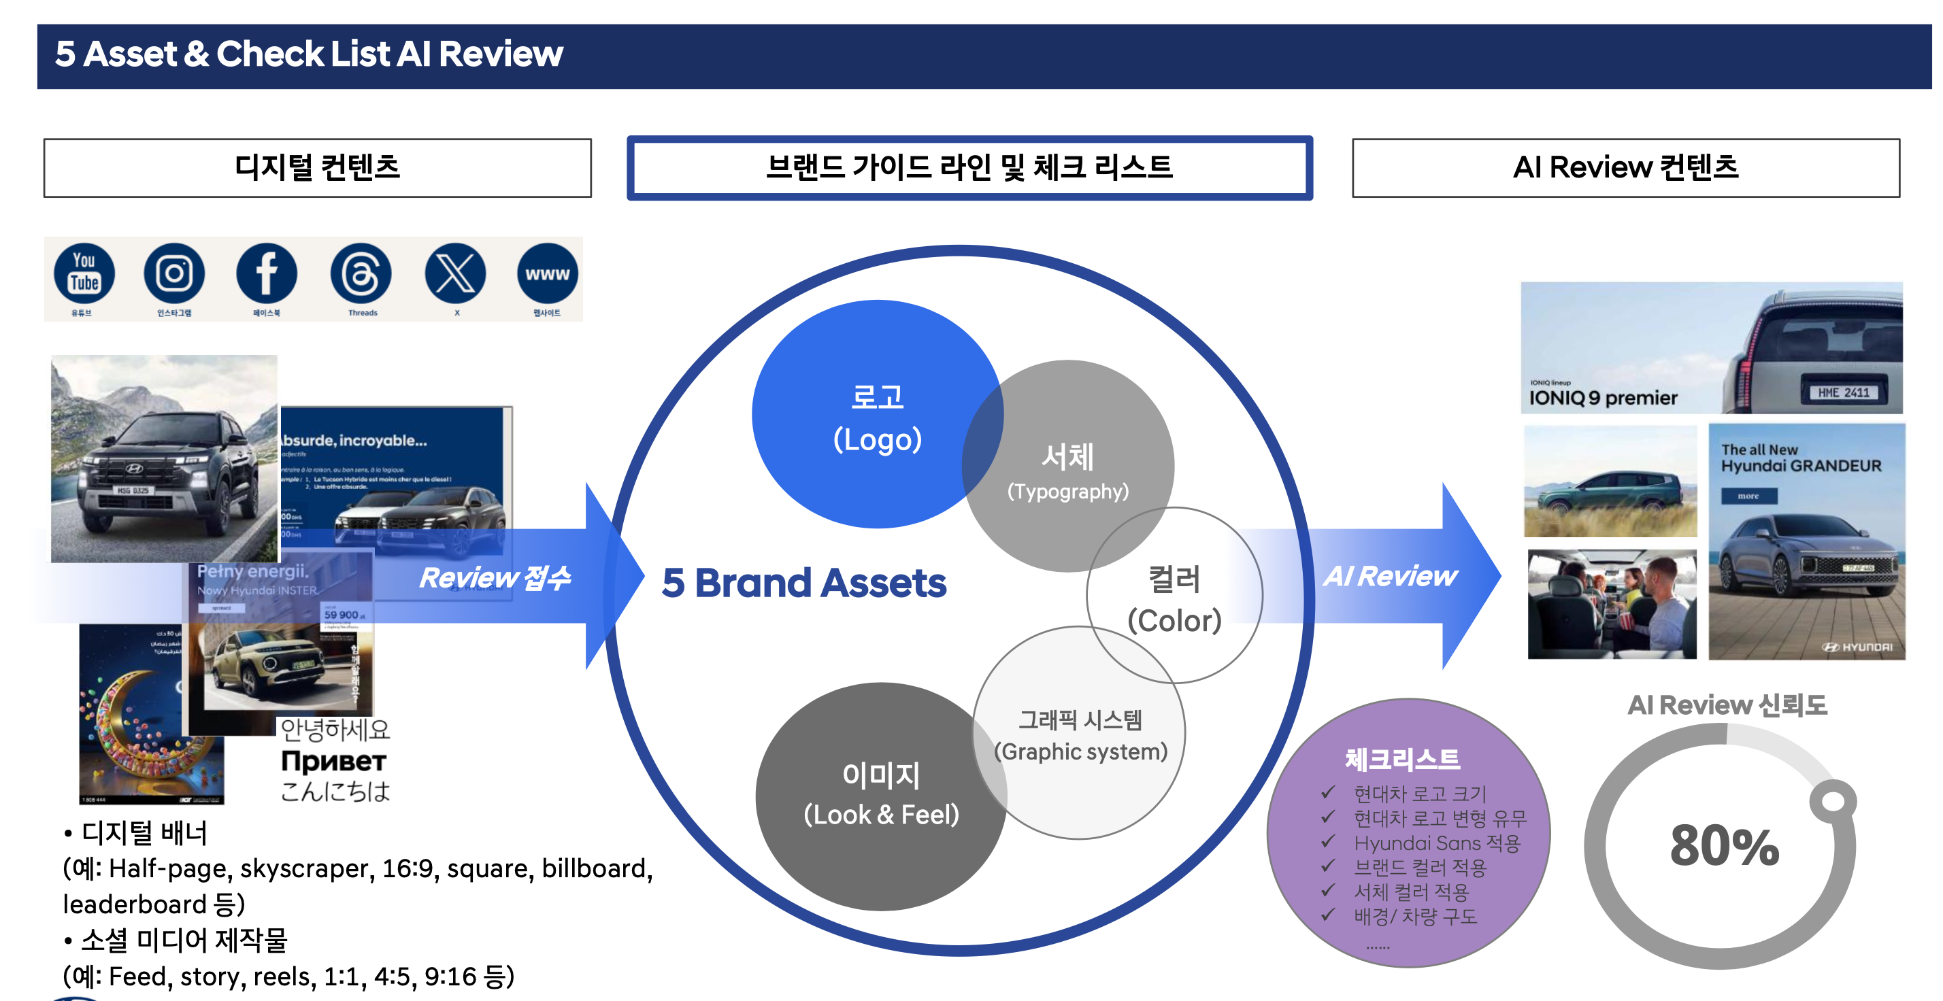
Hyundai Motor BMSSystem: AI
Markenrichtlinien-
Pruefungssystem
Portfolio
TOSKY
Ein System zur Pruefung des Markenhandbuchs und der Richtlinien von Hyundai Motor AImittels KI wird entwickelt.
Dieses System Vision(Bilderkennung) Modelle und Schriftanalysemodelle(z.B.: Gemini -basiert)kombiniert zur automatischen Identifizierung visueller Elemente wie Logos, Farben, und Schriften.
Gemaess dem Markenhandbuch werden Designkonsistenz und Regelkonformitaet AIin Echtzeit durch KI geprueft.
Im Vergleich zur manuellen Pruefung werden Pruefungsgeschwindigkeit und -genauigkeit deutlich verbessert.
Im Ergebnis wird die Effizienz der Markenwerteverwaltung gesteigert, und globale Markenkonsistenz aufrechterhalten wird unterstuetzt.
Dienstleister ㈜TOSKY
Auftraggeber ㈜TOSKY
Zeitraum 2025.06~
Google Cloud Platform (GCP)
Compute Engine (VM Instanzbasierter Servicebetrieb)
Cloud GPU (NVIDIA A100, T4 Training usw.·Inferenzbeschleunigung)
Cloud Functions (Ereignisgesteuerte Serverless-Architektur)
Cloud Run (Containerbasierte skalierbare Anwendungsbereitstellung)
Vertex AI (Benutzerdefiniertes Modelltraining·Bereitstellung und MLOps Unterstuetzung)
Cloud Storage (Trainingsdaten und Modell-Archivierung)

Slide 14
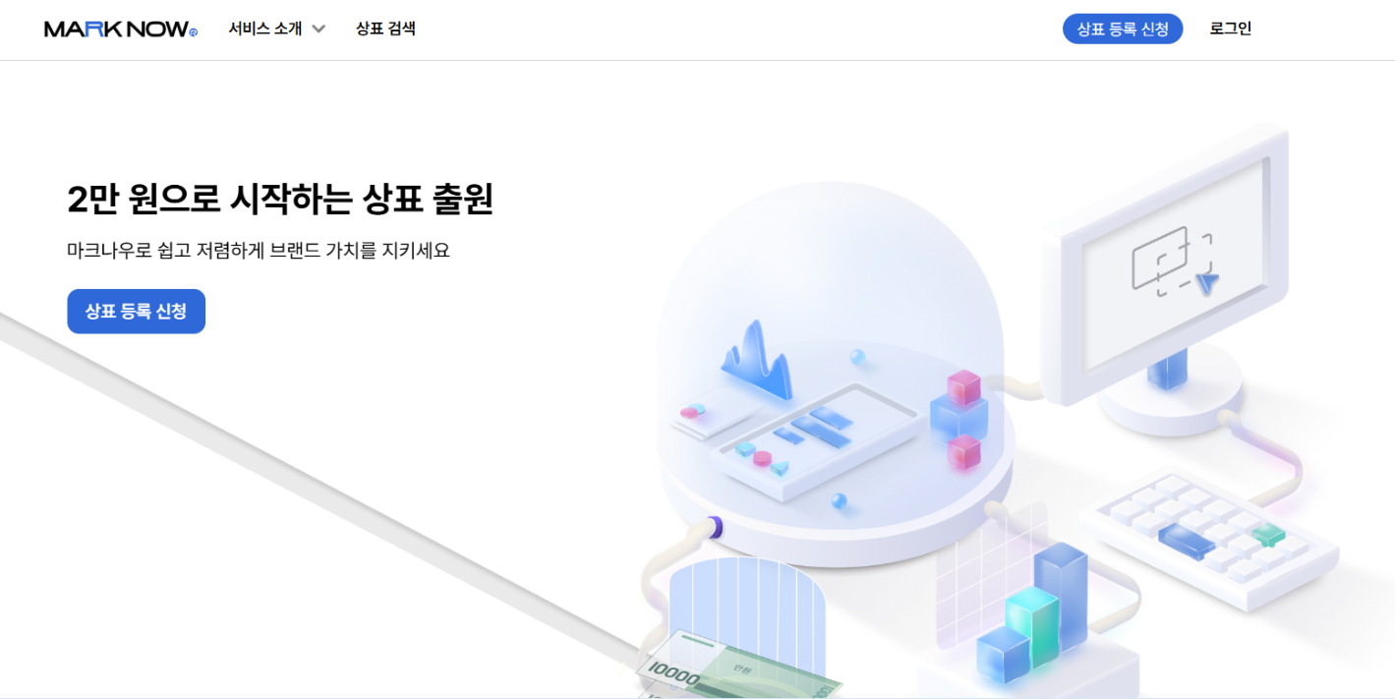
MarkNow: Vision AI-basierte Marken-
Erkennung und Bildvergleichsmodellentwicklung
Portfolio
TOSKY
MarkNow ist eine hochmoderne Computer Vision·Plattform mit Deep-Learning-Modellen zur automatischen Markenerkennung in Bildern(Logos·Symbole).
Markenbilder werden AI durch das Modell in Vektoreinbettungen umgewandelt(Feature Embedding), zur quantitativen Aehnlichkeitsberechnung mit bestehenden Marken.
YOLO -Reihen-Objekterkennung und CNN -basierte Merkmalsextraktionsnetzwerke fuer praezise Markenerkennungsleistung.Datenaugmentation·und Vorverarbeitungstechniken angewendet, Winkel·Aufloesung·Beleuchtung und verschiedene Bedingungen mit 90% oder hoeherer Genauigkeit.
zur fruehzeitigen Erkennung doppelter Marken bei Neuregistrierung·und aehnlicher Marken, Rechts-·und Verwaltungspruefungseffizienz deutlich verbessert.
Dienstleister TOSKY Inc.
Auftraggeber TOSKY Inc.
Zeitraum 2024.08~
Google Cloud Platform (GCP)
Compute Engine (VM Instanzbasierter Servicebetrieb)
Cloud GPU (NVIDIA A100, T4 Training usw.·Inferenzbeschleunigung)
Cloud Functions (Ereignisgesteuerte Serverless-Architektur)
Cloud Run (Containerbasierte skalierbare Anwendungsbereitstellung)
Vertex AI (Benutzerdefiniertes Modelltraining·Bereitstellung und MLOps Unterstuetzung)
Cloud Storage (Trainingsdaten- und Modellarchivierung)

Slide 15
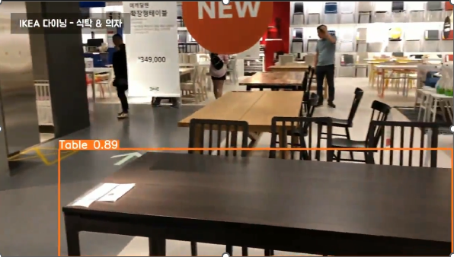
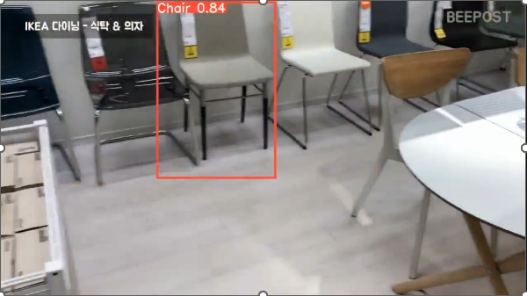
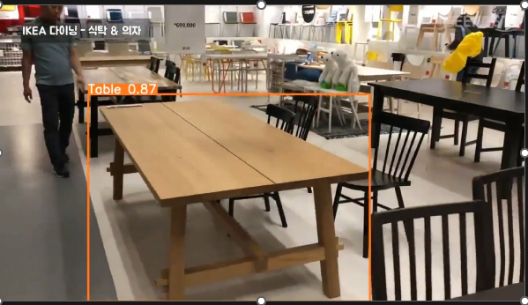
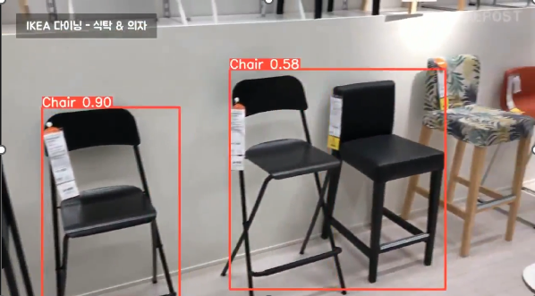
Smart Vision AI:
IKEA Filialbasierte Moebelobjekterkennung
Modellentwicklung
Portfolio
TOSKY
Dieses Projekt YOLOv8 -basierte Objekterkennungsmodelle fuer Stuehle·Tische·Sofas und andere Hauptmoebelstuecke·Klassifizierungstechnologie wurde entwickelt.
Insgesamt 689Moebelbilddatensaetze wurden erstellt, IKEA und Training in realen produktaehnlichen Umgebungen durchgefuehrt.
Zur Loesung des Datensatz-Ungleichgewichts wurden Training-·Validierung·und Testsaetze 72:14:14 verhaeltnismaessig umstrukturiert zur Leistungsoptimierung.GPU -basiert 100 epoch Trainingsergebnisse, Stuhl 97.8%, Sofas 94.7%, Tisch 93.6% mit hoher AP Leistung erreicht.
Gesamt mAP ca. 95.4%, Praxisrelevante Genauigkeit erreicht.Als Anwendungsbeispiel, IKEA stabile Erkennung in realen Filialumgebungen mit Moebelvideos verifiziert.
Anfaengliche Datenverzerrungsprobleme(zentrale Platzierung, statische Bilder)wurden ebenfalls verbessert, fuer verbesserte Nutzbarkeit bei verschiedenen Hintergruenden und Bedingungen.
Dienstleister TOSKY Inc.
Auftraggeber TOSKY Inc.
Zeitraum 2024.06~
Google Cloud Platform (GCP)
Compute Engine (VM Instanzbasierter Servicebetrieb)
Cloud GPU (NVIDIA A100, T4 Training usw.·Inferenzbeschleunigung)
Cloud Functions (Ereignisgesteuerte Serverless-Architektur)
Cloud Run (Containerbasierte skalierbare Anwendungsbereitstellung)
Vertex AI (Benutzerdefiniertes Modelltraining·Bereitstellung und MLOps Unterstuetzung)
Cloud Storage (Trainingsdaten- und Modellarchivierung)

Slide 16
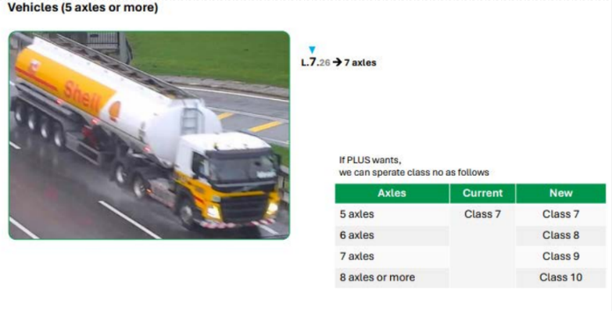
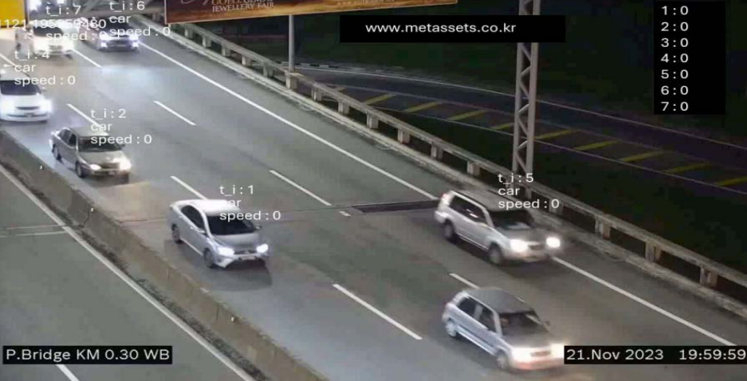
AI Traffic Vision: Malaysia CCTV -basierte Fahrzeugerkennung und
Verkehrsvolumenprognose
Portfolio
TOSKY
Dieses Projekt nutzt CCTV Videodaten von Hauptstrassen in Malaysia fuer fahrzeugtypbasierte Objekterkennung und Verkehrsvolumenprognosemodelle
.
YOLO -Reihenmodelle fuer, LKW·PKW·Motorraeder und verschiedene Fahrzeugklassen in Echtzeit.
Die Videodaten wurden vorverarbeitet fuer Tag·Nacht, Wetterbedingungen, und Kamerawinkel fuer stabile Erkennung in verschiedenen Umgebungen.Modellleistung gemessen an klassenspezifischer Durchschnittsgenauigkeit(AP), 90% oder hoehere Erkennungsleistung erreicht.
Erkannte Fahrzeugdaten kombiniert mit Zeitreihenanalyse fuer stuendliche·und fahrzeugtypbasierte Verkehrsvolumenprognosemodelle.Stosszeiten-Prognose, Strasseninfrastruktur-Effizienzanalyse, und Verkehrspolitik-Unterstuetzung verifiziert.Echtzeit-Analyseergebnisse werden als Dashboard visualisiert, fuer intuitives Monitoring durch lokale Verkehrsbehoerden.
Dienstleister TOSKY Inc.
Auftraggeber TOSKY Inc.
Zeitraum 2022.03~
Google Cloud Platform (GCP)
Compute Engine (VM Instanzbasierter Servicebetrieb)
Cloud GPU (NVIDIA A100, T4 Training usw.·Inferenzbeschleunigung)
Cloud Functions (Ereignisgesteuerte Serverless-Architektur)
Cloud Run (Containerbasierte skalierbare Anwendungsbereitstellung)
Vertex AI (Benutzerdefiniertes Modelltraining·Bereitstellung und MLOps Unterstuetzung)
Cloud Storage (Trainingsdaten- und Modellarchivierung)

Slide 17
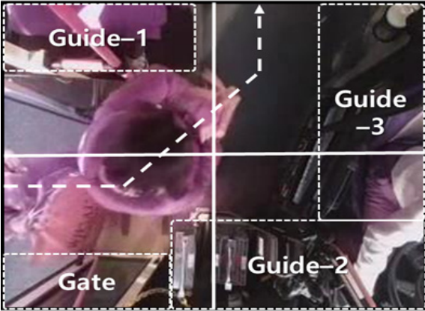
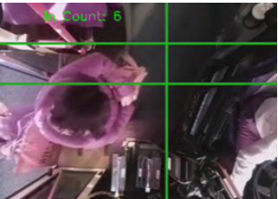
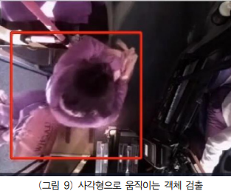
SmartBus Vision:
AI -basierte Einstiegs-·und Ausstiegszaehlsystem
Portfolio
TOSKY
Dieses System nutzt Kameras in Bussen und Videoanalyse-Algorithmen, Einstieg·zur automatischen Zaehlung aussteigender Fahrgaeste als Smart-Mobility-
Loesung.
AI -basierte Erkennungstechnologie berechnet Ein- und Ausstiegszahlen in Echtzeit, basierend darauf stuendliche·und routenbasierte Einstiegsmusterdaten koennen
erfasst werden.
Erfasste Daten werden mit Auslastungsmonitoring kombiniert, zur Identifizierung von Fahrgast-Hochlastabschnitten und Verbesserung der Betriebseffizienz.Reduzierung des manuellen Zaehlaufwands fuer Transportunternehmen und Fahrer, Betriebsoptimierung und Dispositionsanpassung basierend auf Fahrgastauslastung.
Dienstleister TOSKY Inc.
Auftraggeber TOSKY Inc.
Zeitraum 2022.03~
Google Cloud Platform (GCP)
Compute Engine (VM Instanzbasierter Servicebetrieb)
Cloud GPU (NVIDIA A100, T4 Training usw.·Inferenzbeschleunigung)
Cloud Functions (Ereignisgesteuerte Serverless-Architektur)
Cloud Run (Containerbasierte skalierbare Anwendungsbereitstellung)
Vertex AI (Benutzerdefiniertes Modelltraining·Bereitstellung und MLOps Unterstuetzung)
Cloud Storage (Trainingsdaten- und Modellarchivierung)

Slide 18
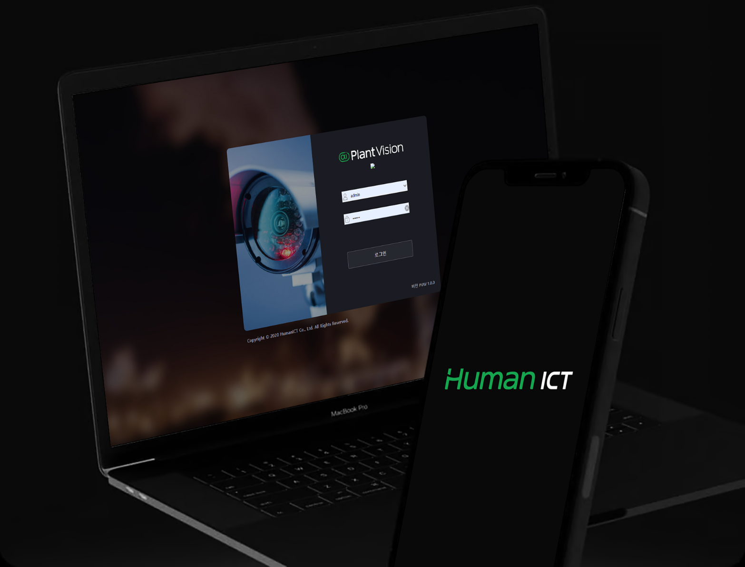
Human ICT
AI Vision Managementsystem
MSA Entwicklung
Portfolio
HumanICT
AI Vision System ist ein Human-ICT-entwickeltes Vision-basiertes Gefahrenerkennungssystem.
Das AI Vision Modell wurde fuer die Leistungsoptimierung verwendet.
Zusaetzlich wurde die bestehende Monolithic Architektur zuvor erstellt Verwaltungsseite migriert auf MSA.
Der Python-basierte erstellte ML Teil und Kommunikationsserver wurden mit k8s Prozessen bereitgestellt
. Die Java-basierte geschriebene Verwaltungsseite wurde mit Multi Tenant bereitgestellt.
Dienstleister ㈜TOSKY
Auftraggeber HumanICT
Zeitraum 2021.11~2022.03
Aufgaben
Entwicklung/Architektur
Entwicklungsumgebung
Java 11 (with spring Boot),Mysql,Python,k8s,lambda,docker

Slide 19

Woori AI Life(WOARAAI)
Portfolio
TOSKY
WOARA AI ist eine hochmoderne generative LLM(grosses Sprachmodell)-basiertes Lernen·Bewertung·und Berufserkundung intelligente Lehr- und Lernplattform.
Dieses System geht ueber einfache Q&A hinaus, mit massgeschneiderter Fragengenerierung und Antwortbewertung abgestimmt auf Nutzerniveau und -zweck. Beispielsweise, automatische Mathematikaufgabenerstellung und Bewertung zur Diagnose des Lernverstaendnisses, berufsspezifische Situationsfragen und Antwortanalyse zur Eignungs- und Berufsorientierungsbewertung.
WOARA AI foerdert die kreative Problemloesungs-faehigkeit der Lernenden, Lehrer·Schueler·Berufstaetige und verschiedene Bildungs-·Trainingsumgebungen. Darueber hinaus, berufsgruppenspezifische Fragen·durch Aufgabendesign fuer Berufserkundung, Fachkompetenzstaerkung, lebenslanges Lernenals erweiterbare naechste Generation AI Bildungsservice.
Insbesondere, LLM Erweiterung durch kumulierte Daten auf massgeschneiderte Lehrplaene, unternehmensverknuepftes Berufstraining und personalisierte Lernberichte, im gesamten Bildungsbereich und HRD(Human Resource Development) Bereichen innovative Werte schaffend.
Dienstleister TOSKY Inc.
Auftraggeber TOSKY Inc.
Zeitraum 2025.03~
Google Cloud Platform (GCP)
Compute Engine (VM Instanzbasierter Servicebetrieb)
Cloud GPU (NVIDIA A100, T4 Training usw.·Inferenzbeschleunigung)
Cloud Functions (Ereignisgesteuerte Serverless-Architektur)
Cloud Run (Containerbasierte skalierbare Anwendungsbereitstellung)
Vertex AI (Benutzerdefiniertes Modelltraining·Bereitstellung und MLOps Unterstuetzung)
Cloud Storage (Trainingsdaten- und Modellarchivierung)

Slide 20
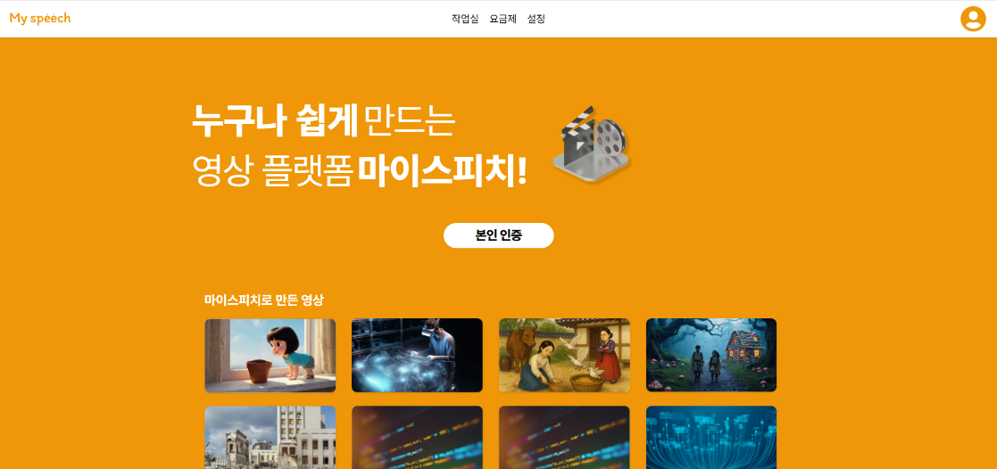
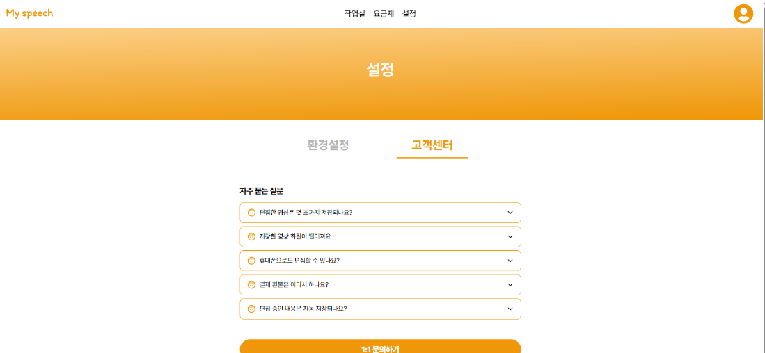
My Speech(AIVideoproduktion)
Eigene Plattformentwicklung
Portfolio
TOSKY
My Speech ist fuer jedermann konzipiert, schnell und einfach hochwertige Videos als AI -basierte Videoproduktionsplattform zu erstellen.
OpenAI Sora, Google DeepMind Veo und andere neueste Video-AI Modelle integriert, Nutzer koennen kurze Videoclips allein durch Texteingabe erstellen.
Erstellte Videos koennen intuitiv zusammengefuegt werden per Drag-and-Drop innerhalb der Plattform.Nutzer koennen Hintergrundmusik einfuegen, automatische Untertitelgenerierung, Uebergaenge und andere Effekte fuer professionelle Qualitaet anwenden.
Ohne Videobearbeitungskenntnisse koennen normale Nutzer, Unternehmensvermarkter, und Kreative schnell produzieren·und verteilen.Dieser Service eignet sich fuer Bildungsinhalte, Produktwerbung, SNS Kurzform-Produktion und verschiedene andere Bereiche.
Ziel ist ein fuer jedermann zugaengliches Videoproduktionsoekosystem mit niedrigeren Huerden als professionelle Bearbeitungstools.Kuenftig AI Narration(TTS), Bild·automatische Textzusammenfassungseinfuegung, und Echtzeit-Kollaborationsfunktionen geplant, als naechste Generation One-Stop Videoproduktionsplattform.
Dienstleister TOSKY Inc.
Auftraggeber TOSKY Inc.
Zeitraum 2025.03~
Google Cloud Platform (GCP)
Compute Engine (VM Instanzbasierter Servicebetrieb)
Cloud GPU (NVIDIA A100, T4 Training usw.·Inferenzbeschleunigung)
Cloud Functions (Ereignisgesteuerte Serverless-Architektur)
Cloud Run (Containerbasierte skalierbare Anwendungsbereitstellung)
Vertex AI (Benutzerdefiniertes Modelltraining·Bereitstellung und MLOps Unterstuetzung)
Cloud Storage (Trainingsdaten- und Modellarchivierung)

Slide 21
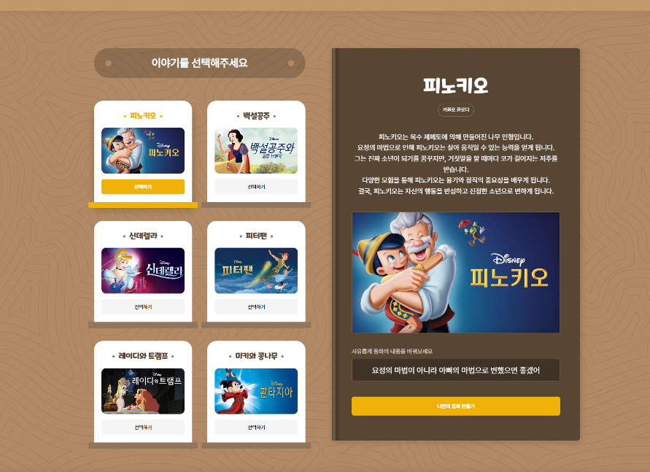

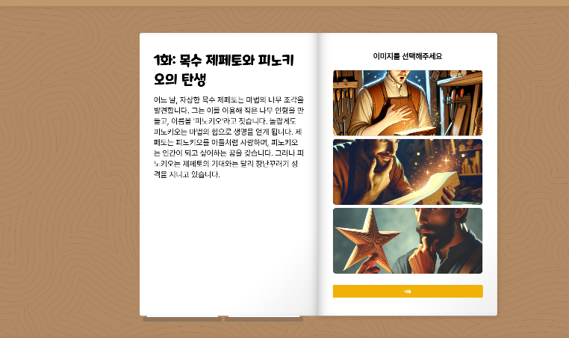
Generatives Maerchen shorts
System Entwicklung
Portfolio
TOSKY
Ein System zur Videoproduktion aus Maerchen mittels generativer AI.
Verschiedene Bilder und Maerchengeschichten werden durch generative AI erzeugt, AIStimme kann eigene erlernte Stimme verwenden, oder Prominentenstimmen zum Vorlesen von Maerchen AIper Sprache.
Mit den erzeugten Bildern und Stimmen werden kurze shorts-Format-Inhalte erstellt, die auf YouTube geteilt oder auf der eigenen Plattform fuer paedagogische Zwecke fuer Kinder abgespielt werden koennen.
Dienstleister ㈜TOSKY
Auftraggeber ㈜TOSKY
Zeitraum 2024.10~
Aufgaben
Planung/Design/Entwicklung/AI Sprachgenerierung usw.
Entwicklungsumgebung
AWS ECS, Cognito, S3, Amplify, API Gateway, RDS, CloudWatch

Slide 22

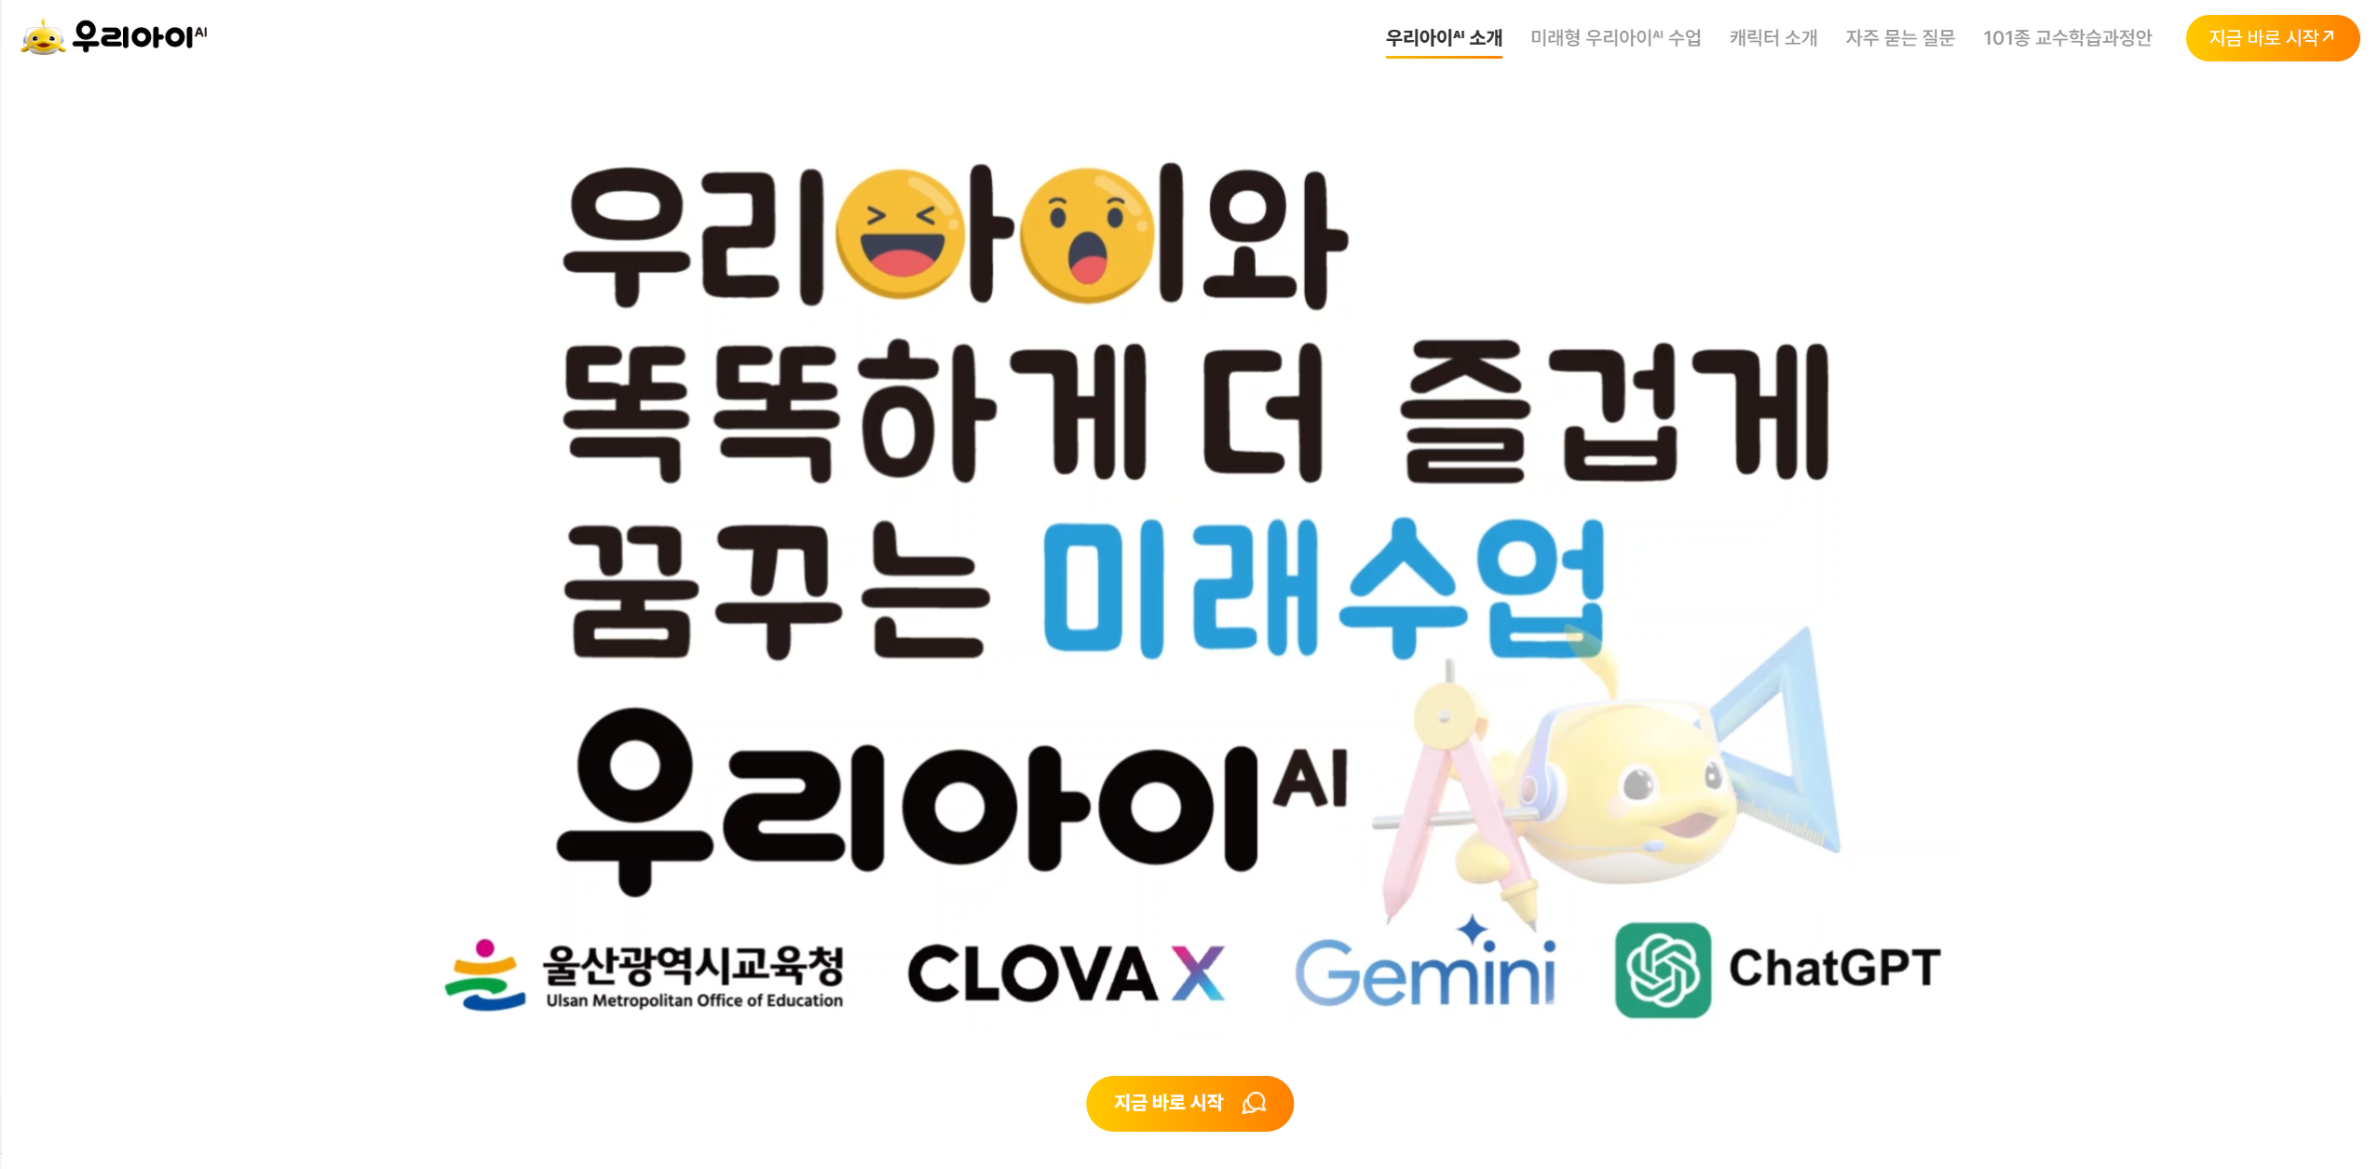
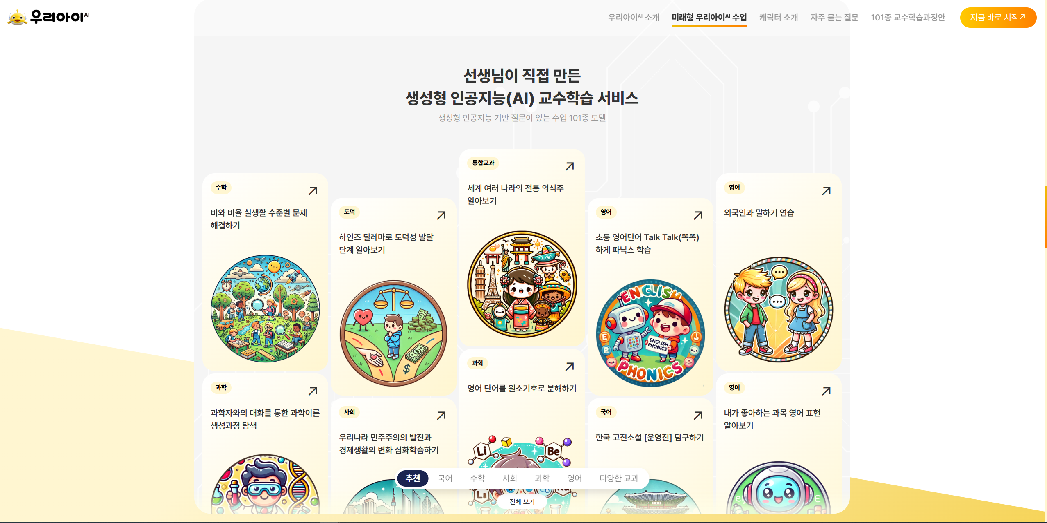
Ulsan-Bildungsamt 'Woori AI' Entwicklung
Portfolio
Ulsan-Bildungsamt
Woori AIAI wurde vom Ulsan-Bildungsamt als KI-basierte Lehr- und Lernplattform, mit personalisierten Lernerfahrungen fuer jeden Schueler als massgeschneiderte Lernerfahrung werden bereitgestellt.
Dieser Service umfasst Koreanisch, Mathematik, Sozialkunde, Naturwissenschaften, Englisch und weitere Hauptfaecher, Insgesamt 101 Typen von 'Unterricht mit Fragen' Lernmodellen ausgestattet. Schueler erleben denkzentriertes Lernen statt einfachem Auswendiglernen, fuer proaktive und aktive Lernhaltungen.
Zusaetzlich, Bespin Globals HelpNow Loesungdieses mit der Loesung implementierte System liefert sofortige und praezise Antworten auf Schuelerfragen, praktische Hilfe auch bei komplexen Problemloesungen. Selbstgesteuertes Lernen der Schueler, sowie Unterrichtsunterstuetzung und Lerndatenanalyse fuer Lehrer.
Dienstleister ㈜TOSKY
Auftraggeber Ulsan-Bildungsamt
Zeitraum 2024.08~
Aufgaben
Sitedesign und -aufbau
Entwicklungsumgebung
Chat Interface based multi LLM

Slide 23
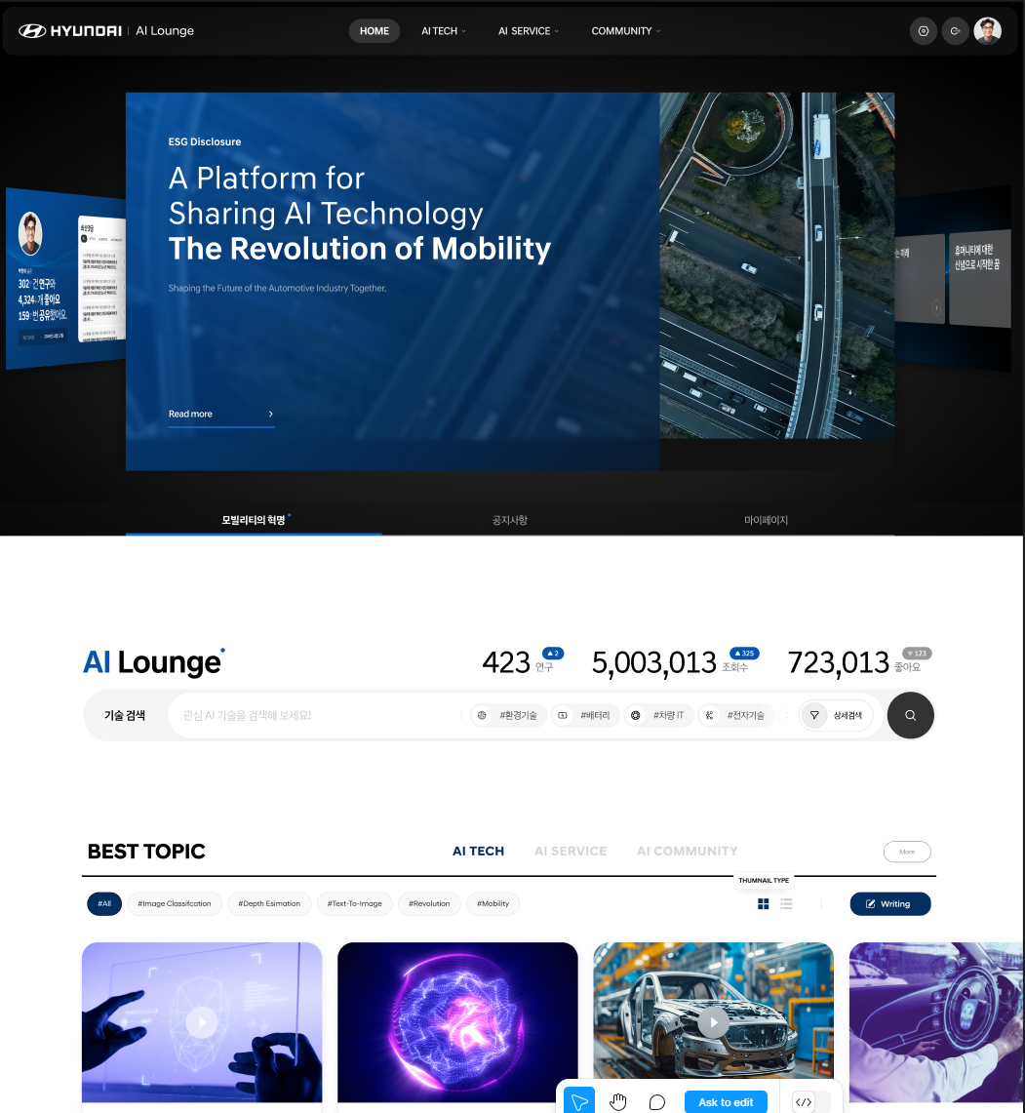
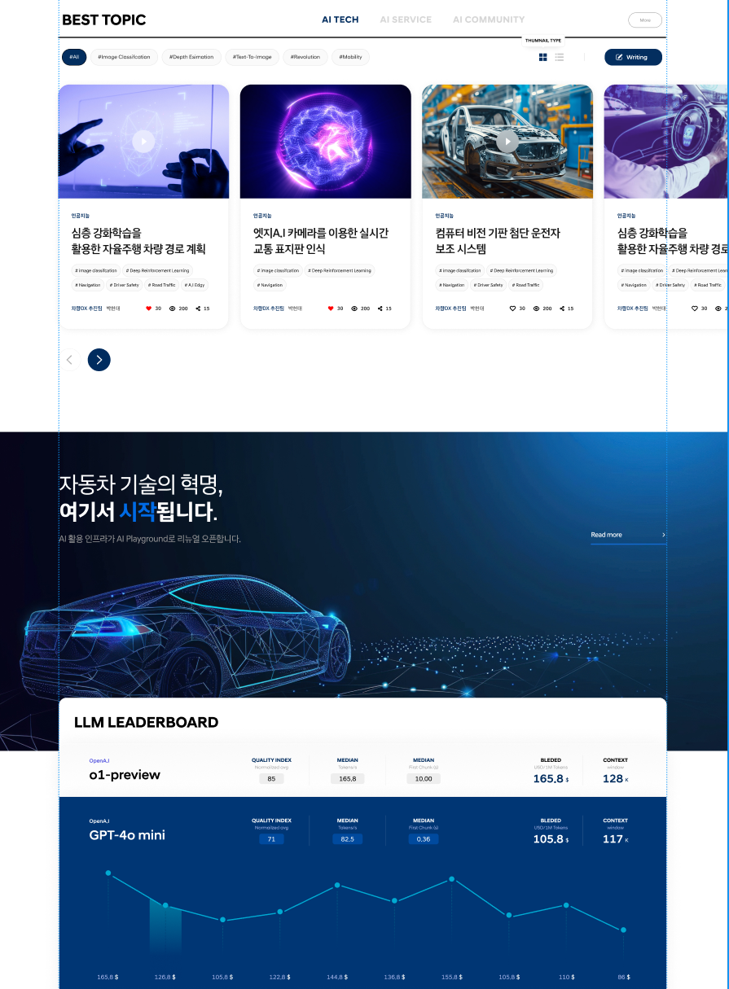
AI Rounge Serviceentwicklung
Portfolio
Hyundai Motor Group
AI Lounge ist ein Service zur integrierten Verwaltung von Hyundai Motor AI Assets mit nahtloser abteilungsuebergreifender Asset-Teilung und Kommunikation.
Dieser Service LLMbietet effiziente Inhaltserstellung einschliesslich Bilderzeugung und Inhaltszusammenfassung.
Staerkung der abteilungsuebergreifenden Zusammenarbeit und AI Maximierung der Asset-Nutzung.
Dienstleister ㈜TOSKY
Auftraggeber Hyundai Motor
Zeitraum 2024.10~
Aufgaben
Planung/Design/Entwicklung
Entwicklungsumgebung
AWS ECS, Cognito, S3, Amplify, API Gateway, RDS, CloudWatch

Slide 24
Generativ Inhaltskonvergenz und -erzeugung
Portfolio
Hyundai Motor Group X Google
In Zusammenarbeit mit Google werden Hyundai Motors verschiedene Technologieressourcen LLMzusammengefasst, uebersetzt und umstrukturiert, Generativ Inhalte einschliesslich Bildern und Videos als PoC Projekt.
Ueber einfache Inhaltserstellung hinaus YouTube verschiedene Videos werden durchsucht fuer Wettbewerbertechnologietrends und Kundenreaktionszusammenfassungen,Hyundai Motors vorab gesicherte verschiedene Technologieressourcen basierte verwandte Forschungsarbeiten add-onzur Produktion komplexer Inhalte durch Informationskonvergenz.
Dienstleister ㈜TOSKY
Auftraggeber Hyundai Motor
Zeitraum 2025.02~
Aufgaben
Generativ AIInhaltserstellungsautomatisierung mittels
Entwicklungsumgebung
AWS ECS, Cognito, S3, Amplify, API Gateway, RDS, CloudWatch

Slide 25
Datenbank- und multisystembasierte Dokumentensuche und -nutzung
Portfolio
Hyundai Motor Group X Google
In Zusammenarbeit mit Google werden Hyundai Motors verschiedene Daten(ERP,HR,verschiedene Systemdatenbanken)alle konvergiert, unabhaengig vom Datentyp werden Datenbanken und pdf,pptxund andere Dokumente fuer integrierte Suche.
Dadurch dokumentenbasierte Suche, Video-,Bild- Suchen koennen gleichzeitig reibungslos verarbeitet werden als integriertes Suchsystem PoC Projekt.
Dienstleister ㈜TOSKY
Auftraggeber Hyundai Motor
Zeitraum 2025.02~
Aufgaben
Basierend auf verschiedenen Datenquellen Elastic Search
Entwicklungsumgebung
AWS ECS, Cognito, S3, Amplify, API Gateway, RDS, CloudWatch

Slide 26
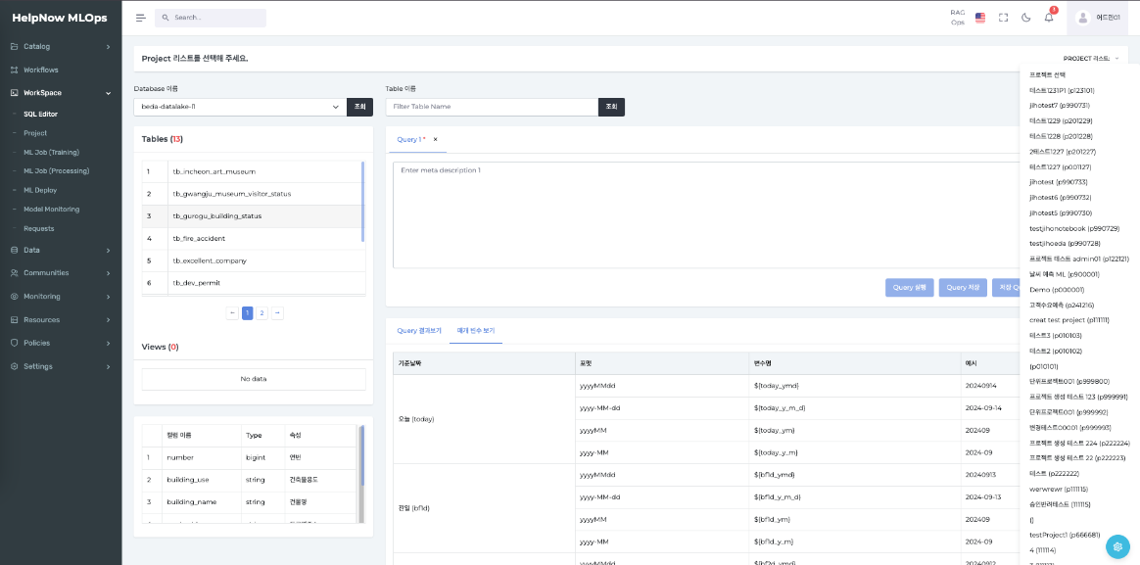
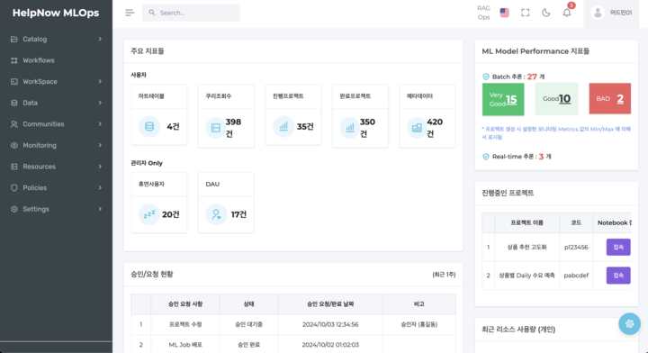
KI-datenbasiertes Modelltraining
Portalserviceentwicklung
Portfolio
TOSKY
Verschiedene KI-Modelle benoetigen Trainingsdaten. Diese Trainingsdaten basieren hauptsaechlich auf Daten aus Big-Data-Systemen, Das KI-Datenportalsystem extrahiert und klassifiziert Daten aus Big-Data-Systemen automatisch, fuer Modelle zum Lernen automatisch klassifizierte Daten.
Pipelines fuer Training und Modellbewertung basierend auf automatisch klassifizierten Daten koennen berechtigungsbasiert erstellt werden, mit Bewertung pro Pipeline fuer effizientes datenbasiertes Modelltraining .
Dienstleister ㈜TOSKY
Auftraggeber ㈜Bespin Global
Zeitraum 2024.12~
Aufgaben
Planung/Design/Entwicklung
Entwicklungsumgebung
AWS SageMaker,ECS, Cognito, S3, Amplify, API Gateway, RDS, CloudWatch

Slide 27
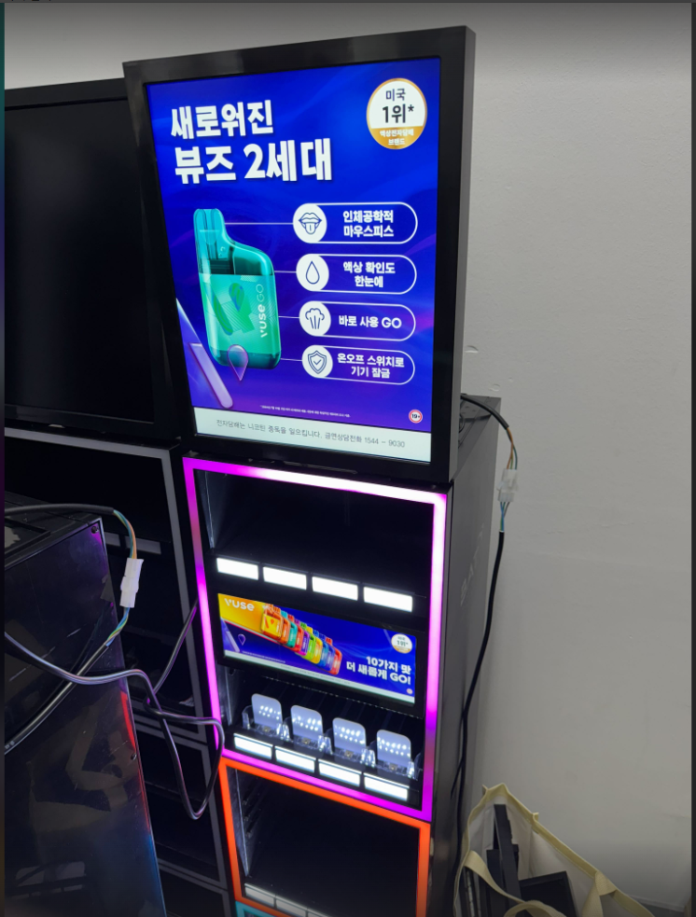
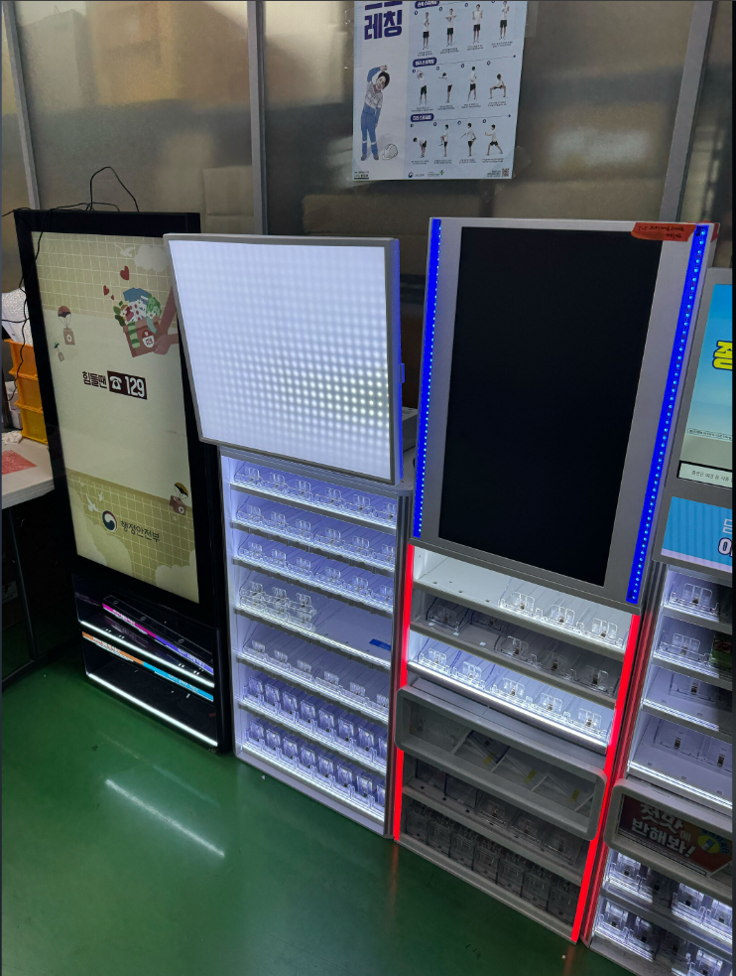
Dynamic Werbesystem Entwicklung
Portfolio
POSI & PMK
Ein Dynamic Werbesystem fuer verschiedene Convenience-Stores wurde entwickelt. nach Region/nach Zeit/und nach Zeitplan fuer Werbeeinblendungen, auch in instabilen Systemumgebungen unterbrechungsfrei Werbeeinblendung mit Null-Ausfallzeit-Service.
Das Werbesystem unterstuetzt verschiedene Android-basierte Bildschirme und kann Werbung effizient gruppiert anzeigen.
Werbevideos und -bilder koennen in Echtzeit ueber Online-Updates ausgetauscht werden, Echtzeit-Warnungen ermoeglichen sofortiges Eingreifen bei Modulanomalien.
Dienstleister ㈜TOSKY
Auftraggeber PMK
Zeitraum 2024.10~
Aufgaben
Planung/Design/Entwicklung
Entwicklungsumgebung
AWS ECS, Cognito, S3, API Gateway, RDS, CloudWatch

Slide 28
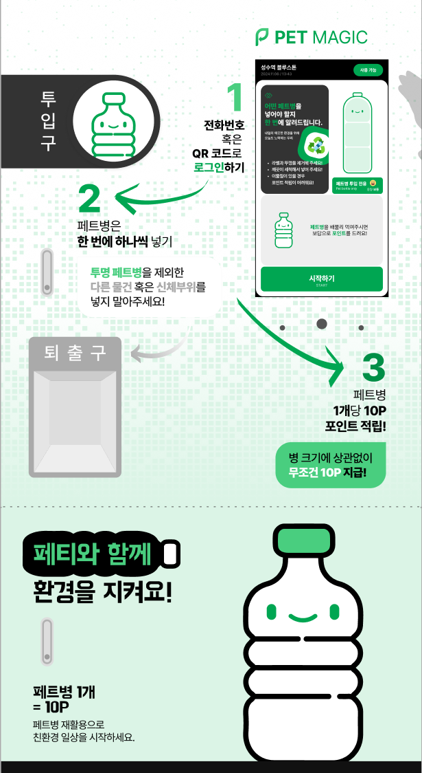
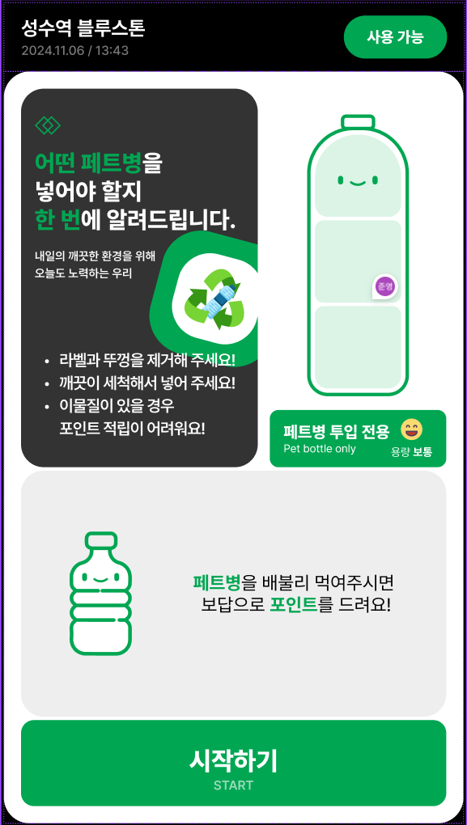
Smart Pet Grinder System Entwicklung
Portfolio
SPG Group
Smart Pet Grinder nimmt Recycling-PET-Flaschen an und verwendet AI zur Erkennung von Fremdkoerpern wie Deckeln, nur reine PetFlaschen Einzug und Pelletierung als Rohstoff fuer Recyclingplastik in einer innovativen Recycling-Maschine.
TOSKY Hauptzielgruppe 30~50's Needs mit benutzerfreundlicher UI/UX als Basis
gesammelte Punkte koennen mit Starbucks,E-Mart und anderen verknuepft werden fuer effiziente Recyclingsammlung.
Dienstleister ㈜TOSKY
Auftraggeber SPG Group
Zeitraum 2024.11~
Aufgaben
Planung/Design/Entwicklung
Entwicklungsumgebung
AWS ECS, Cognito, S3, Amplify, API Gateway, RDS, CloudWatch

Slide 29
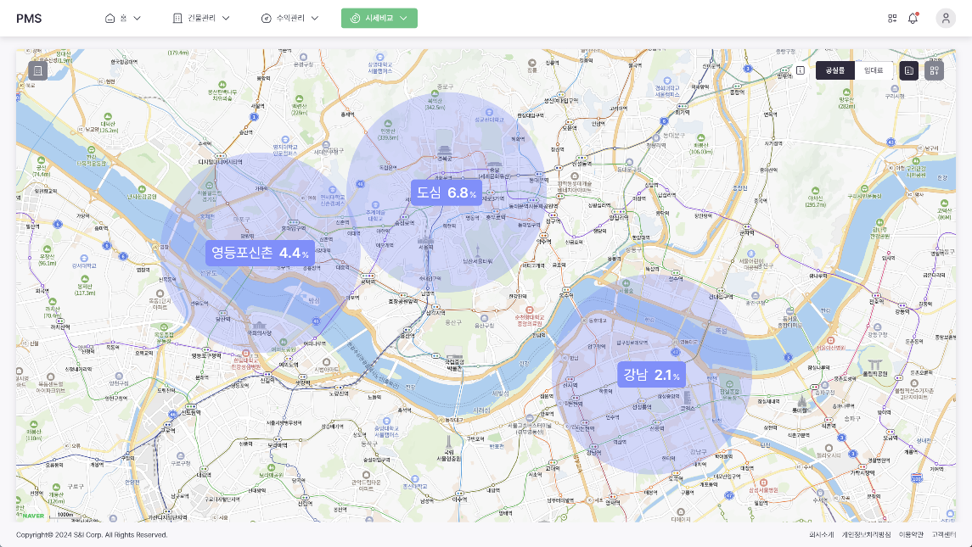
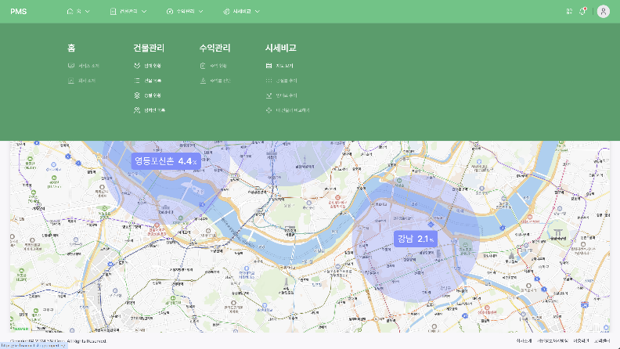
Property Management System
Serviceentwicklung
Portfolio
SNI Corporation
Ein umfassendes Immobilienverwaltungssystem fuer Kunden.
Ertragsdashboards diagnostizieren aktuelle Renditen gegenueber Zielen und empfehlen Loesungen zur
Ertragsverbesserung und -optimierung.
Basierend auf fortgeschrittenen Analyseergebnissen und Branchentrends
werden Vertraege effizient verwaltet und aehnliche Gebaeude in Echtzeit ueberwacht. Zusaetzlich,
Vertragsstatus, Finanzberichte, Marketingmanagement-Funktionen fuer systematisches Asset-PortfolioManagement.
Dienstleister ㈜TOSKY
Auftraggeber SNI Corporation
Zeitraum 2024.03~
Aufgaben
Planung/Design/Entwicklung
Entwicklungsumgebung
AWS ECS, Cognito, S3, Amplify, API Gateway, RDS, CloudWatch

Slide 30
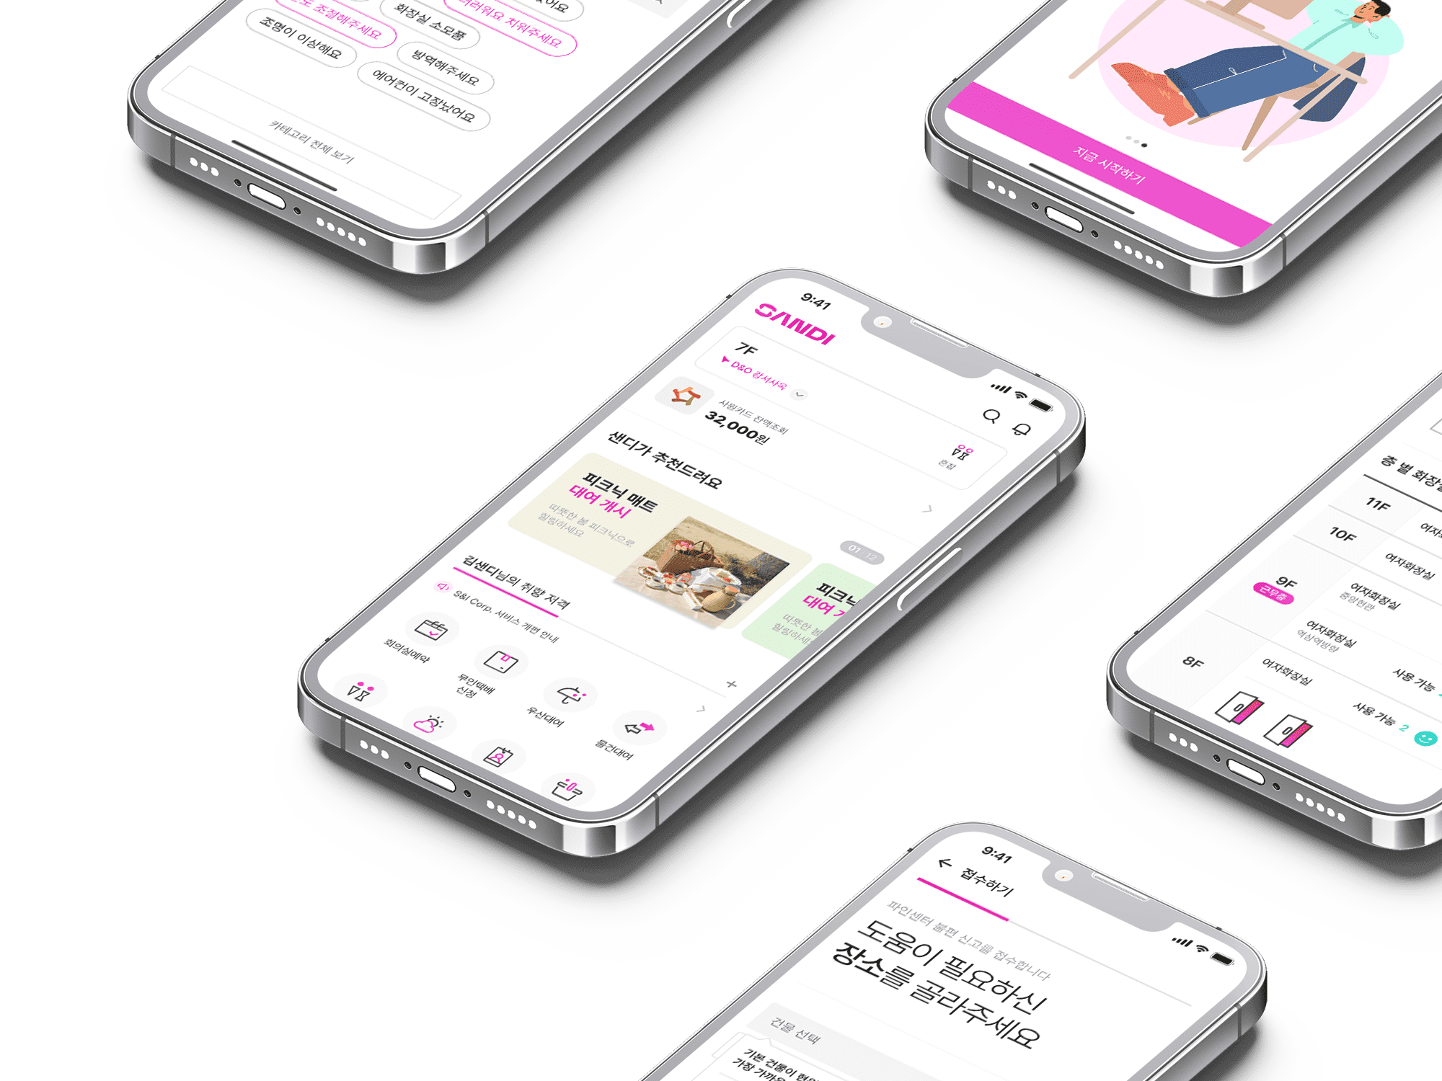
SANDI 2.0
Anwendung Serviceentwicklung
Portfolio
SNI Corporation
AWS IoT Core mittels Temperatur/Feuchtigkeits-Sensoren/Toilettensensoren/Luftqualitaets-Sensorbasierte Integration durchgefuehrt.
Infrastruktur basiert auf MSAArchitektur implementiert mit ECS.
Agile Methodik mit domaenenspezifischer Scrum-Struktur angewendet.
Dienstleister ㈜TOSKY
Auftraggeber SNI Corporation
Zeitraum 2022.08~
Aufgaben
Planung/Design/Entwicklung/Architekturaufbau
Entwicklungsumgebung
AWS IoT Core, ECS, Java, Postgresql

Slide 31
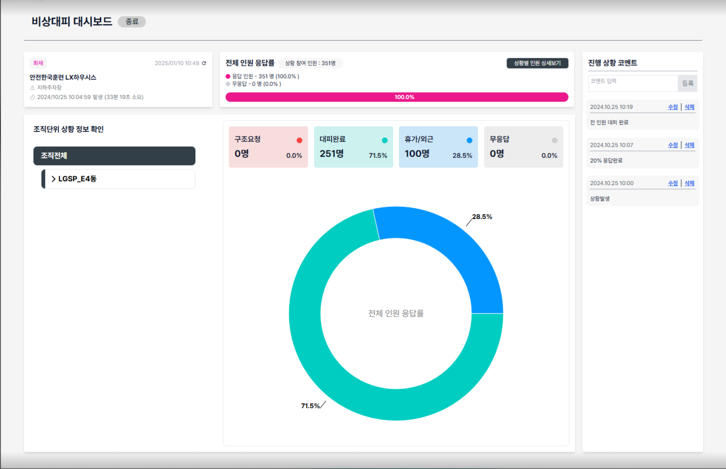
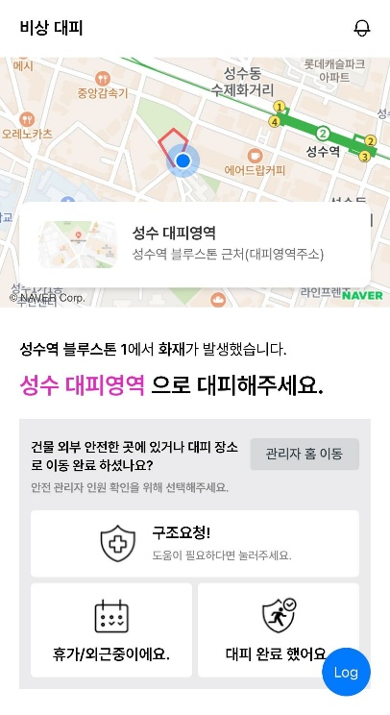
SANDI 2.0
Notevakuierungsserviceentwicklung
Portfolio
SNI Corporation
Bei Notfaellen wie Braenden, wurde ein Notevakuierungssystem zur schnellen Erfassung von Evakuierten und Echtzeit-Evakuierungsstatus entwickelt.
Bei einem Notfall beginnt das System mit Benachrichtigungsmeldungen, pushund anderen Situationsbenachrichtigungen, kontinuierliches Monitoring und Kontrolle der Evakuierten waehrend der Situation Erfassung ist das Hauptmerkmal.
LG Electronics/ U+/ Innotek und andere 2Zehntausend Mitarbeiter wurden in Notevakuierungsuebungen geschult, Stabilitaet und Effizienz des Systems wurden anerkannt
Dienstleister ㈜TOSKY
Auftraggeber SNI Corporation
Zeitraum 2022.08~
Aufgaben
Planung/Design/Entwicklung/Architekturaufbau
Entwicklungsumgebung
AWS IoT Core, ECS, Java, Postgresql

Slide 32
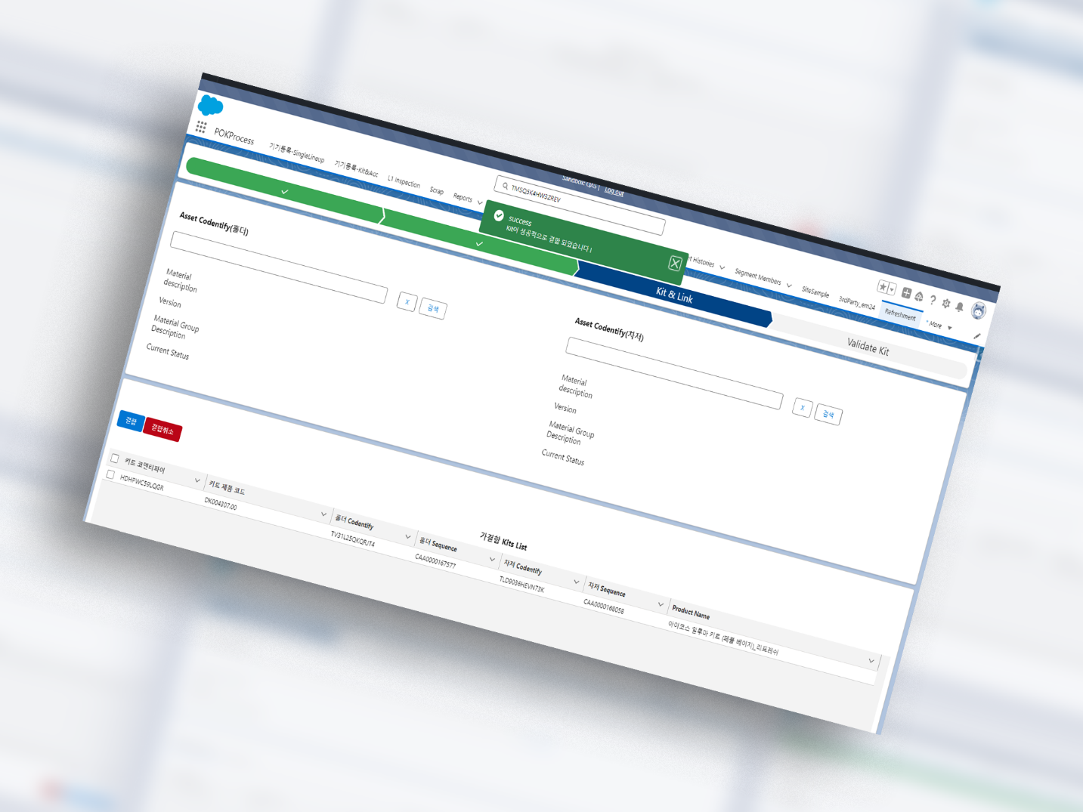

LIC Refreshment System
Serviceentwicklung
Portfolio
Philip Morris Korea(PMK)
LIC Refreshment Das Projekt LIC Inspection zielt auf Umsatzsteigerung durch Funktionserweiterung und erneuerbare Energien mit Asset Life-Cycle Report (iTrack) Automatisierung und Total CRM System wurde aufgebaut.
Asset – Qure – Caseverbunden durch Customer Care System mit Refreshed Konzepte eingefuehrt.
Refresh Geraeteinformationen auf einen Blick mit Geraete-, Kit, und Lieferinformationsausgabe im gewuenschten Format.
Salesforce wurde zum Systemaufbau verwendet.
Dienstleister ㈜TOSKY
Auftraggeber Philip Morris Korea
Zeitraum 2024.03 ~
Aufgaben
Entwicklung
Entwicklungsumgebung
Salesforce

Slide 33
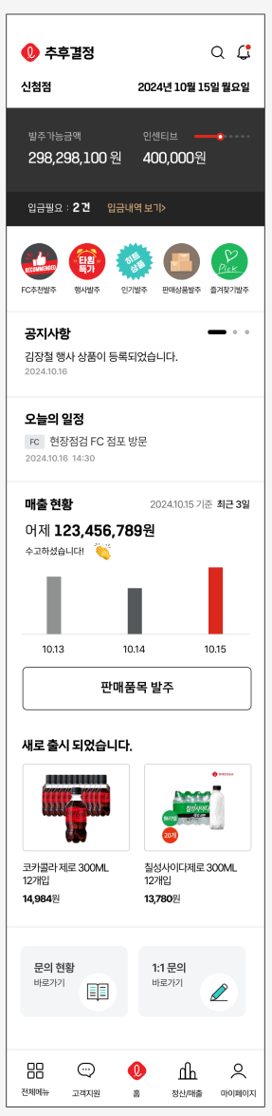
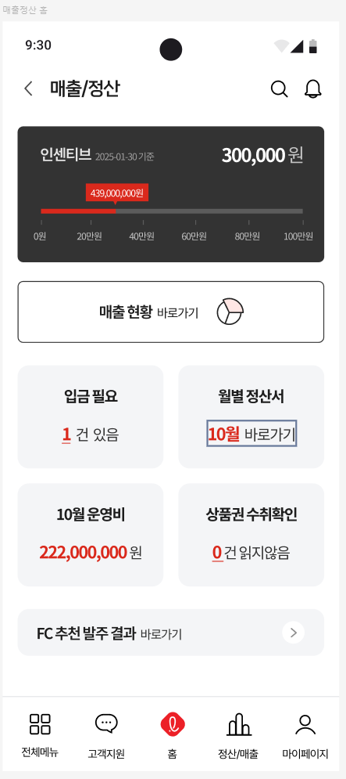
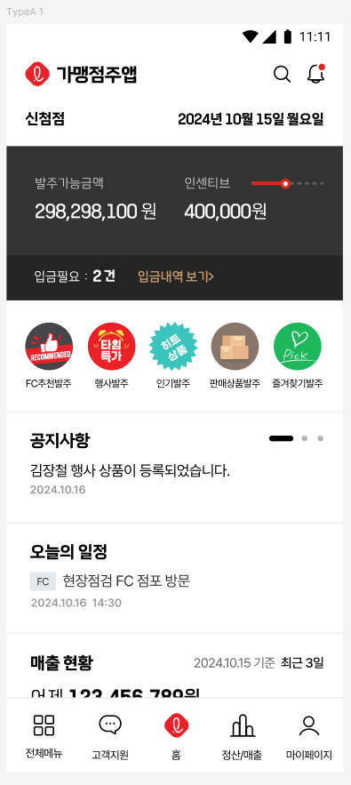
Lotte Super & Mart-integriertes Bestellsystem
Serviceentwicklung
Portfolio
Lotte Mart
Dieses Projekt entstand, als Lotte Super und Mart ERPihre Systeme integrierten und ein einheitliches Bestellsystem fuer Filialleiter benoetigten.
TOSKY Eine integrierte Bestellanwendung fuer bequeme einheitliche Bestellungen der Filialleiter wurde entwickelt.
Dienstleister ㈜TOSKY
Auftraggeber Lotte Mart
Zeitraum 2024.07 ~
Aufgaben
Entwicklung
Entwicklungsumgebung
Salesforce

Slide 34
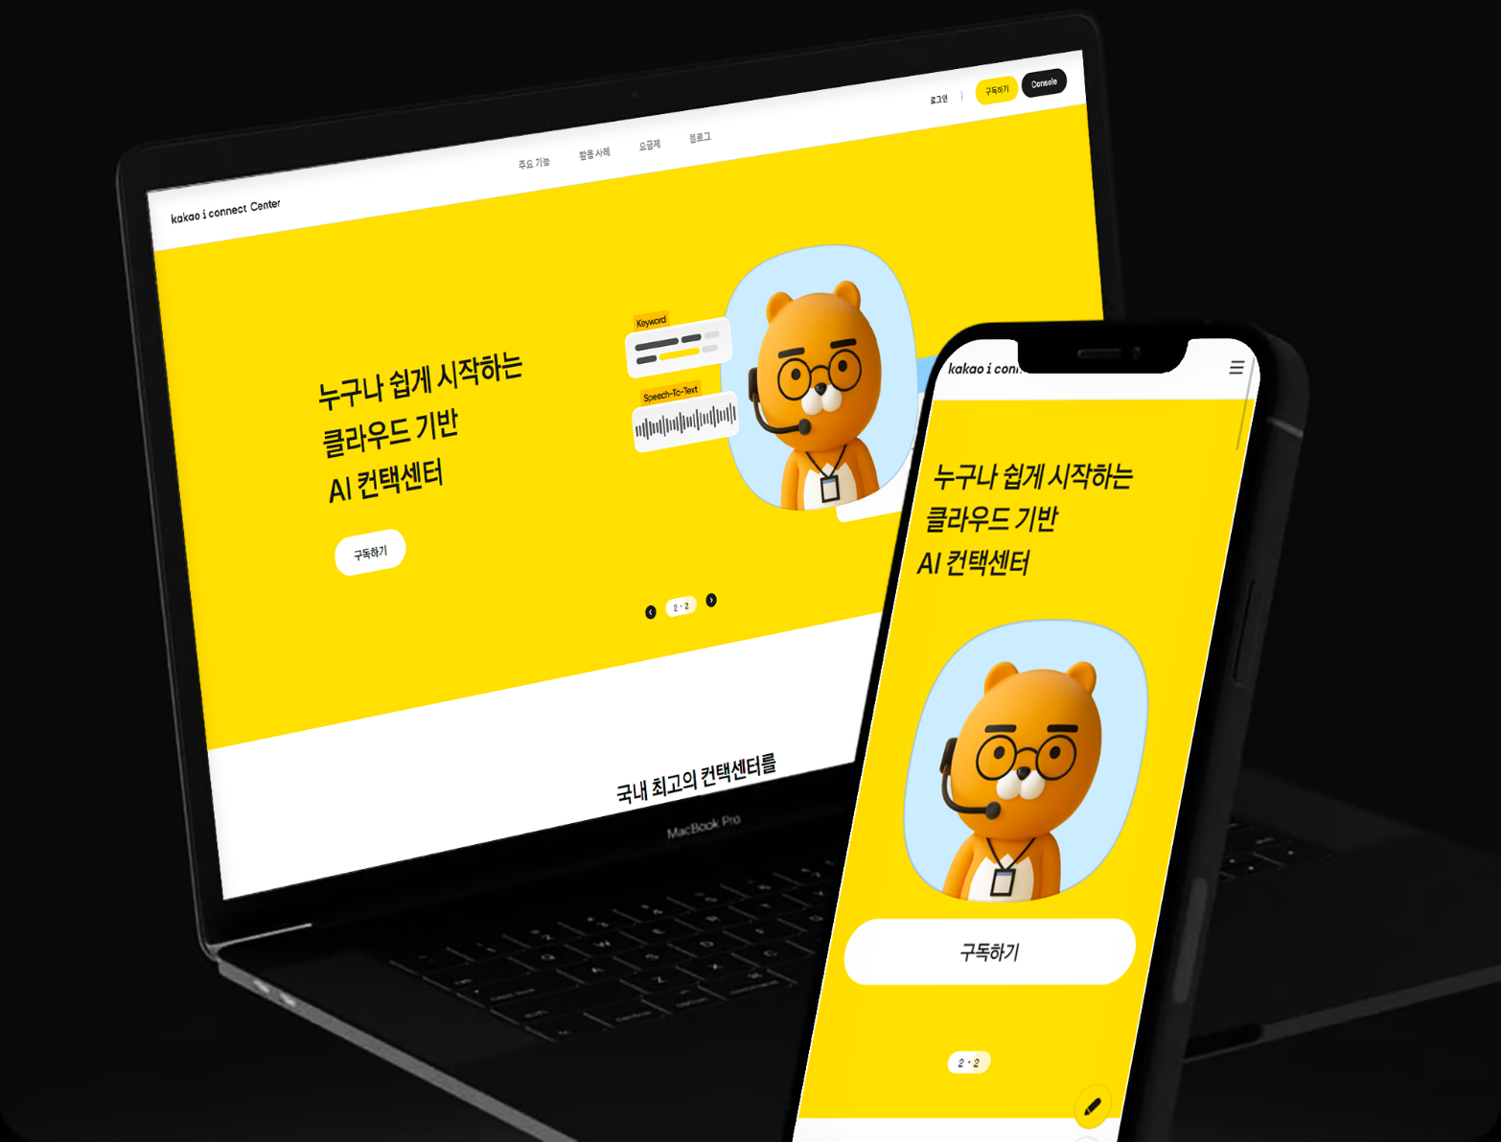
Kakao Enterprise i-Connect Center
Console Entwicklung/Wartung
Portfolio
Kakao Enterprise
bereitgestellt von Kakao Enterprise SaaS Services wurden entwickelt.
Call Bot/Chatbot und insgesamt 6Systeme integriert mit SaaS Platform wurde konfiguriert.
B2C Als Service 2023. 8eroeffnet im Monat.
Mit KI zur Verarbeitung verschiedener Anrufe aus dem Kundencenter wird die Anrufeingangsrate drastisch gesenkt
System in Betrieb. Derzeit Daiso und viele weitere Kunden nutzen es.
Dienstleister ㈜TOSKY
Auftraggeber Kakao Enterprise
Zeitraum 2023.01~
Aufgaben
Entwicklung/Architekturaufbau
Entwicklungsumgebung
AWS IoT Core,ECS,Java,Postgresql

Slide 35
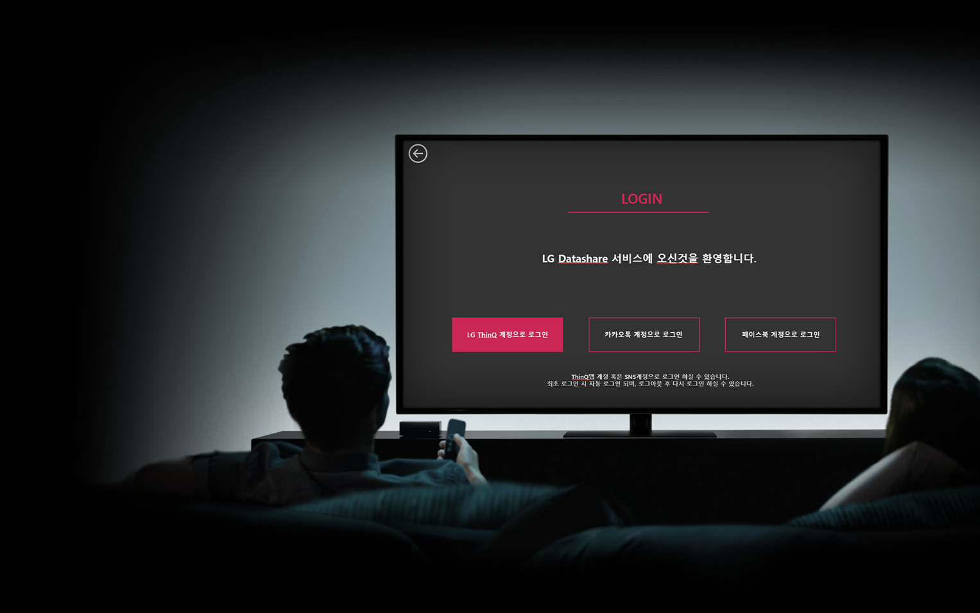
LGElektronischer DataShare
Serviceentwicklung
Portfolio
LGElectronics
AWS IoT Core mittels TVInter-DataUebertragung/implementiert mit Data ShareFunktionen wurden implementiert.
Infrastruktur basiert auf IoT Core-basierte Serverless-Architektur implementiert.
(API Gateway,Lambda,DDB)
Authentifizierungsstruktur basiert auf AWS Cognito mit Unterstuetzung fuer SNSAnmeldung.
Millionen von TV Device waren Ziel, Derzeit PoC 1 Phase wurde abgeschlossen.
Dienstleister ㈜TOSKY
Auftraggeber LGElectronics
Zeitraum 2022.05~
Aufgaben
Entwicklung/Architekturaufbau
Entwicklungsumgebung
AWS IoT Core,NodeJS,API Gateway,Lambda,DynamoDB,AWS Cognito

Slide 36
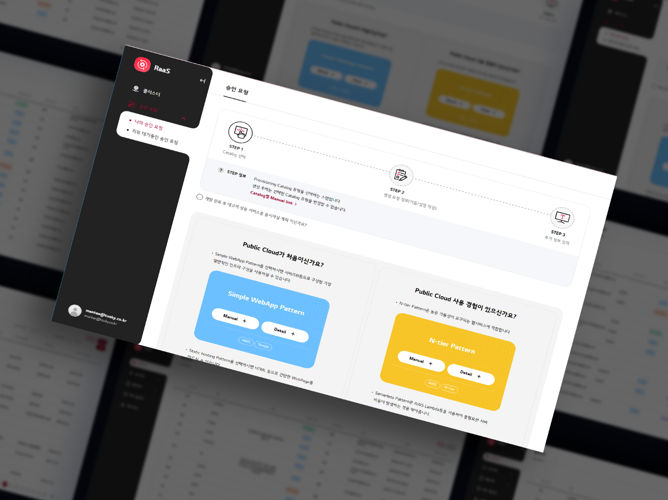
LG Elektronischer RaaS Projekt
Aufbau/Wartung
Portfolio
LGElectronics
LGElectronics interne Entwickler bequeme Cloud Umgebungskonfiguration fuer Ein-Klick- Cloud Unterstuetzungssystem und IaC Umgebungsmanagementsystem.
Konfiguriert fuer Umgebungen nach Sicherheitsstandards des groessten inlaendischen Kunden
IaC Umgebungskonfiguration, CI/CD mit administratorfreundlichen Verwaltungswebseiten.
Dienstleister ㈜TOSKY
Auftraggeber LGElectronics
Zeitraum 2022.05~
Aufgaben
Entwicklung
Entwicklungsumgebung
AWS EC2, Lambda, Serverless, S3, API Gateway, Terraform, JPA, Keycloak

Slide 37
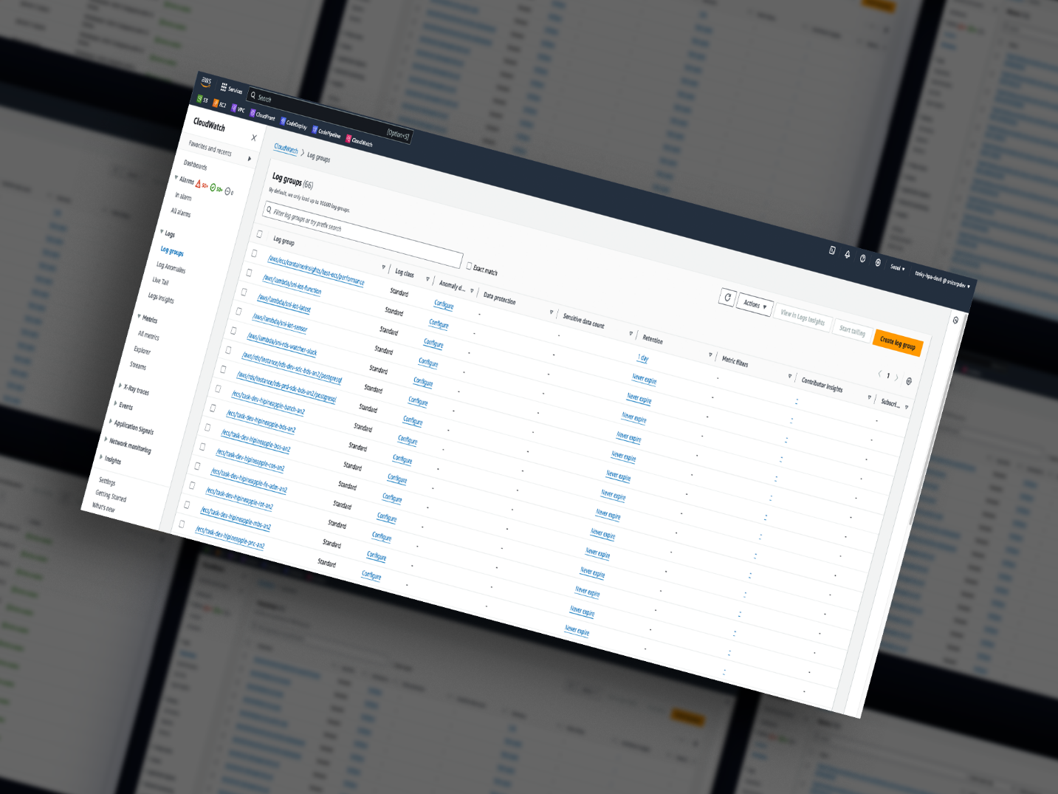
Ozys Data-Lake-Aufbau
Portfolio
Ozys
Scale Up/Downdynamisch reagierend auf NginxServerlogs auf Cloud integriert fuer
zentralisiertes Echtzeit-Monitoring mit verschiedenen Warndiensten.
CloudWatch mittels AccessLog fuer Echtzeit-Ueberwachung und -Monitoring.
LogRotate fuer formatkonvertierte Logs an AWS CLI ueber S3 geladen in
Athena mittels S3 Logs geladen in SQL fuer Loganalysesystemsuche.
Dienstleister ㈜TOSKY
Auftraggeber Ozys
Zeitraum 2022.10 ~ 2023.01
Aufgaben
Entwicklung/Architekturaufbau
Entwicklungsumgebung
AWS EC2, S3, CloudWatch, Athena

Slide 38
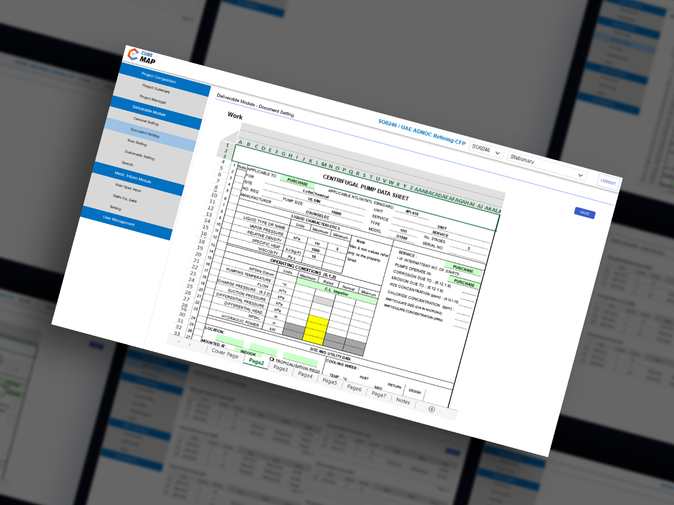
Samsung Engineering MAP Aufbau
Projekt
Portfolio
Samsung Engineering
MAP(Maintenance Automation Platform) System bietet Projektmanagement und Datenintegration Platform, Benutzerverwaltung, Dokumenteneinstellungen, und Elementverwaltung als Kernfunktionen.
Projekt- und Prozessinformationen koennen detailliert verwaltet werden, mit verschiedenen Dokumentvorlagen, Bearbeitung, und Speicherfunktionen. Aktuellste Informationen durch systemuebergreifende Datenuebertragung und -synchronisierung, mit projektbezogener Element-
Hinzufuegung, Loeschung, und Wiederherstellungsfunktionen.
Dieses Platformist fuer integriertes Datenmanagement und effizienten Projektbetrieb konzipiert.
Dienstleister ㈜TOSKY
Auftraggeber Samsung Engineering
Zeitraum 2022.9 ~ 2023.03
Aufgaben
Entwicklung/Architekturaufbau
Entwicklungsumgebung
AWS EC2, S3, MariaDB

Slide 39
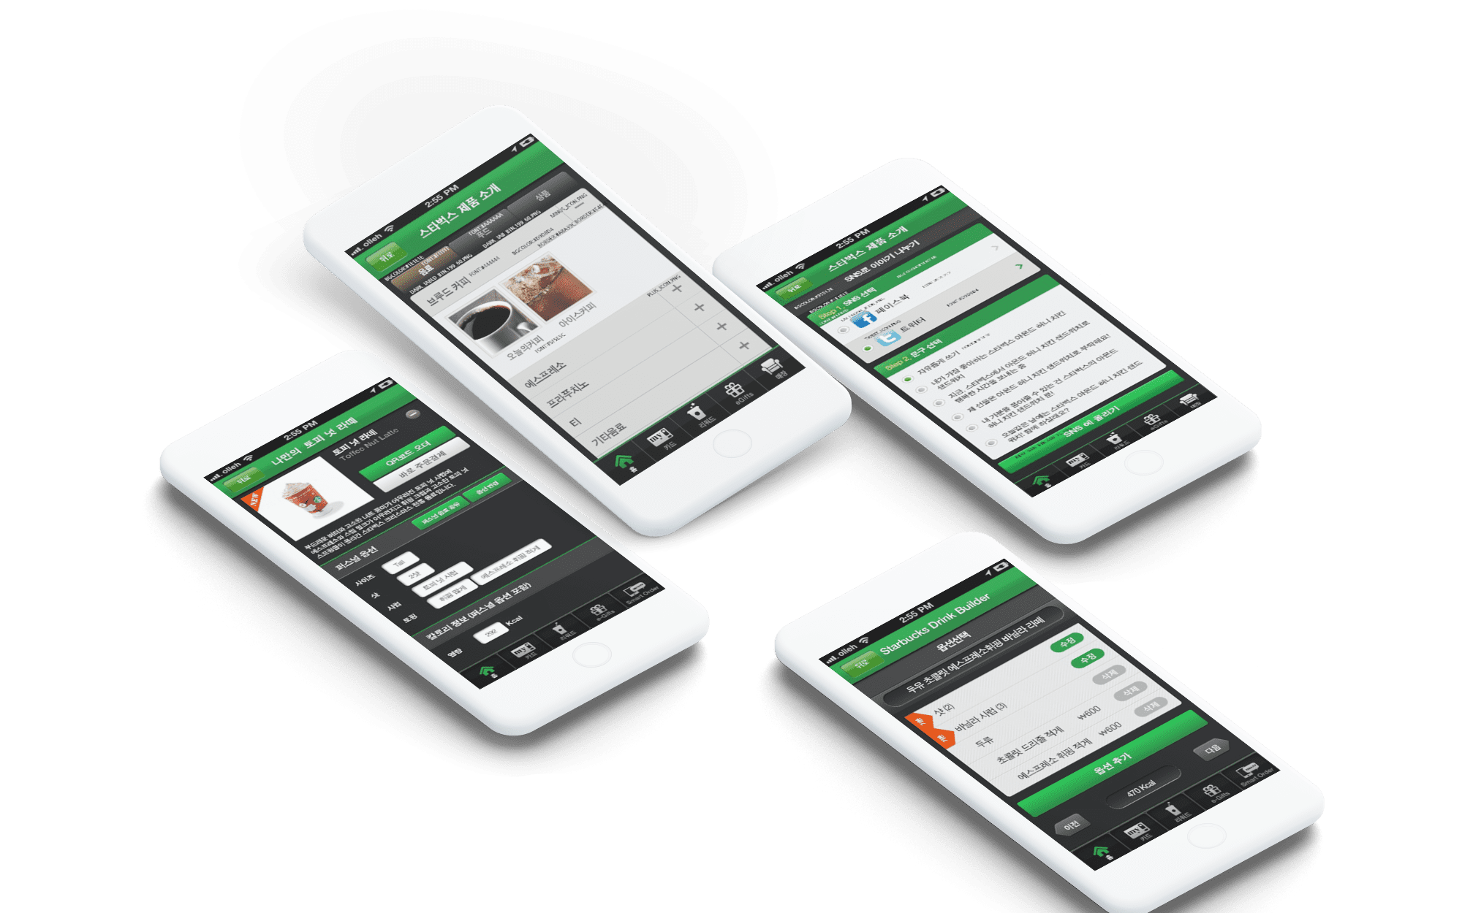
Starbucks
Siren Order
Application Entwicklung
Portfolio
Starbucks Korea
Zu einer Zeit ohne mobile Bestellsysteme in der F&B-Branche, das weltweit erste Starbucks Siren Order System
Dieses Projekt umfasste 5verbundene Organisationen(ShinsegaeINCusw.)und 20verbundene Abteilungen(Marketing,POS,Planung,Innovation)am Projekt beteiligt,
ca. 30Hundert Millionen KRW Projektumfang.
Die Anwendung Entwicklung als Gesamtprojektleitung gefuehrt.
Das System wurde inlaendisch entwickelt und an die Starbucks US-Zentrale rueckexportiert, derzeit ca. 70% des Starbucks-Umsatzes als
Bestellsystem, Grundlage fuer die aktuelle Flut von F&B-Bestellsystemen.
Dienstleister ㈜Meeples
Auftraggeber Starbucks Korea
Zeitraum 2013.02~2014.04
Aufgaben
Projektleitung
Entwicklungsumgebung
Restful API Server(Spring), Android Application (Java),IOS Application(Objective C)

Slide 40
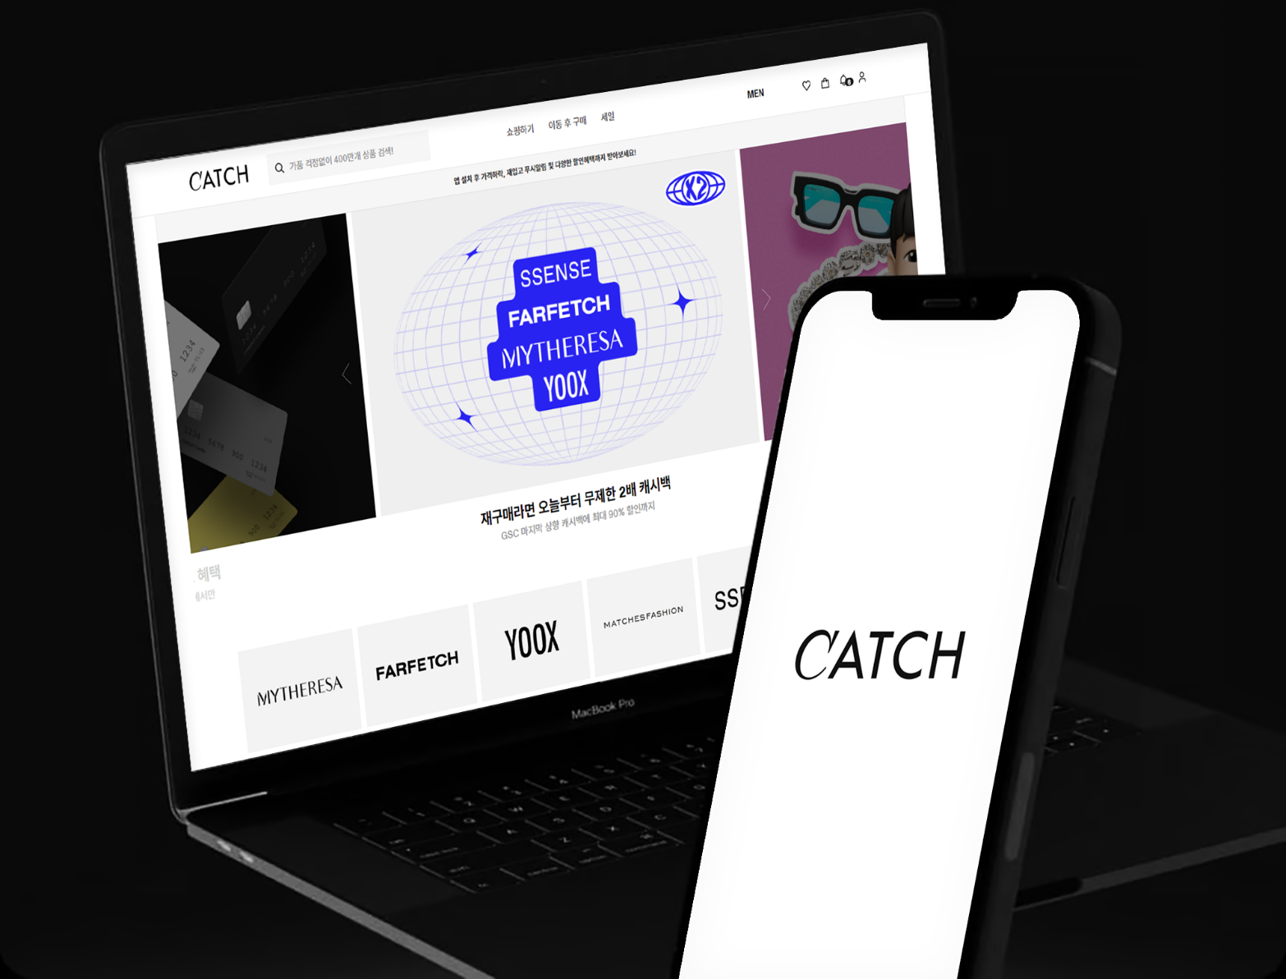
Catch Fashion
Serverless System
Wartung
Portfolio
Catch Fashion
AWS Serverless Framework-implementierte Website und
Crawling Modelle wurden gewartet und weiterentwickelt.
Lambda, API Gateway, DDBund andere Stack mittels Full Stack Serverless implementiert. AWS Infrazusammen mit Serverless Framework, SQS, TypeScriptwurden genutzt.
Dienstleister SC Comms㈜
Auftraggeber Catch Fashion
Zeitraum 2022.04 ~ Derzeit
Aufgaben
Entwicklung/Architektur
Entwicklungsumgebung
AWS, Lambda, Serverless Framework, DynamoDB, API Gateway und andere

Slide 41
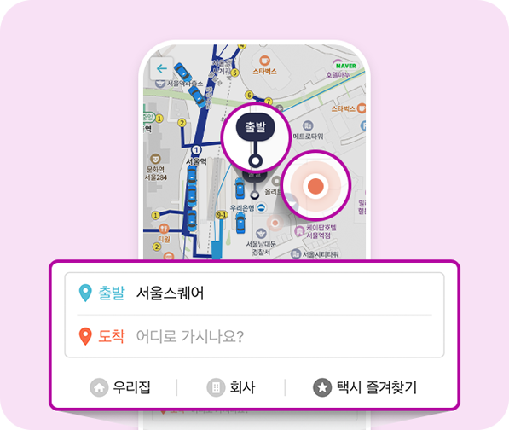
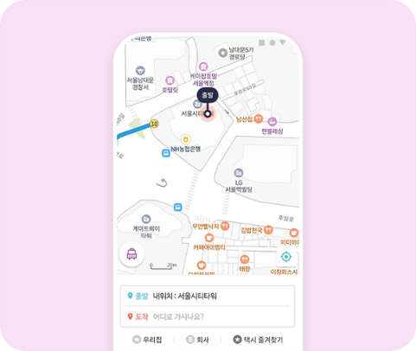

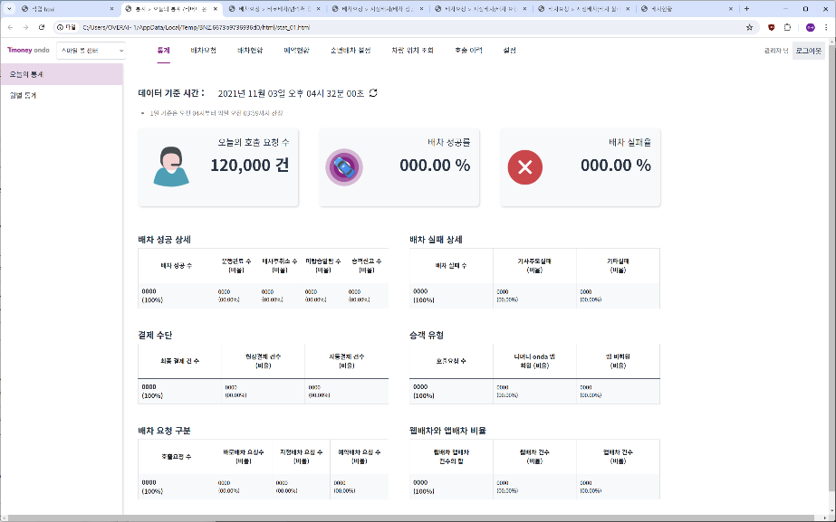
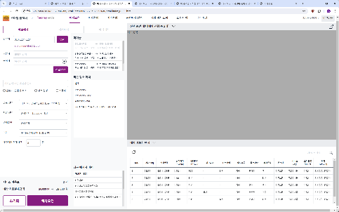

T-Money OndaCall Projektentwicklung
Portfolio
T-Money
T-Money OndaCall Projekt besteht aus Taxifahrer-App und Fahrgast-App, und einem Administrator-zugaenglichen Kontrollsystem.
TOSKY fuehrte insbesondere ARS ueber eingehende Funktaxi-Anfrage-Eingang Anrufe werden ueber Administratoren eingeleitet, und frei an Taxifahrer disponiert fuer den Transportbetrieb T-Money OndaCall Projekt durchgefuehrt.
Dienstleister ㈜TOSKY
Auftraggeber ㈜T-Money
Zeitraum 2019.07~2020.10
Aufgaben
Projektleitung
Entwicklungsumgebung
Restful API Server(Spring), IOS Application (swift), IOPE Brand Web Legacy-System Integration(spring)

Slide 42
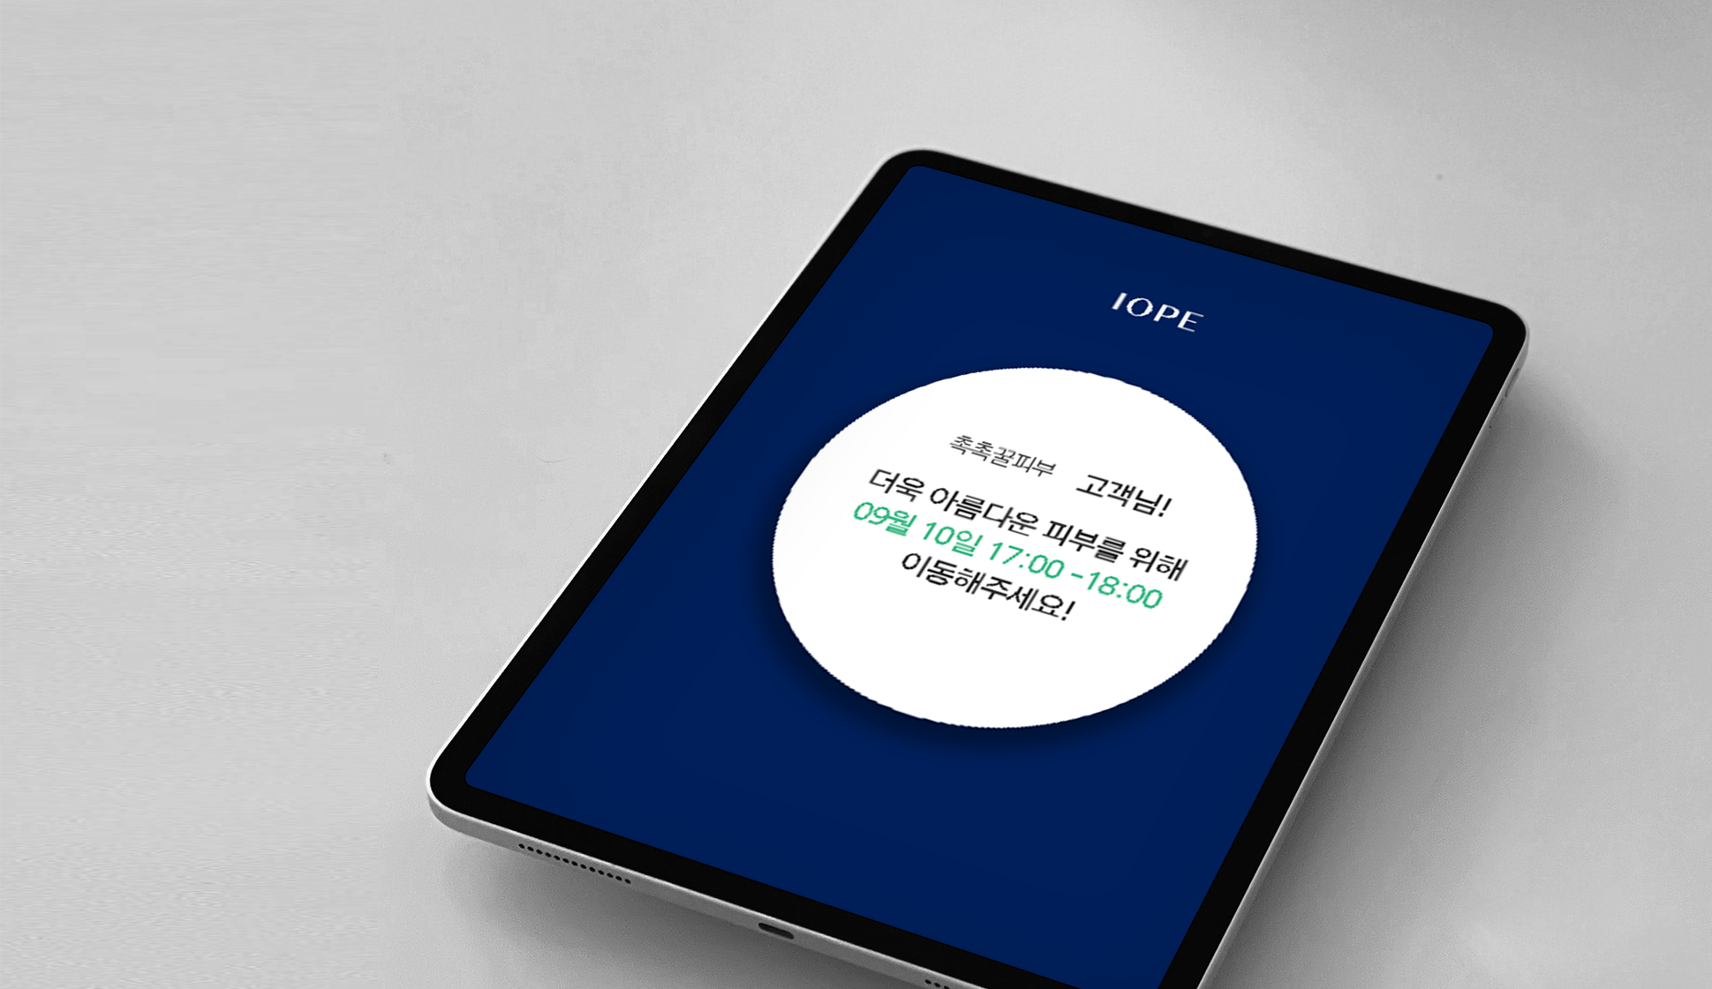
IOPE
Hautmessung Vor-Ort-Reservierung
Managementsystementwicklung/Betrieb
Portfolio
Amorepacific Inc.
IOPE Flagship Store(Forschungsinstitut)ein Reservierungssystem fuer Verbraucher-Hautanalyse wurde entwickelt.
Aufgrund der Vor-Ort-Reservierung , aehnlich einem Kinoreservierungssystem
Reservierung/Check-in/und Check-out-Prozesse strukturiert, Mitglieder-/und Nichtmitglieder-Reservierungsprozesse,no show,
Erstattungs-Prozesse sind enthalten.
Dienstleister ㈜TOSKY
Auftraggeber Amorepacific Inc.
Zeitraum 2019.07~2020.10
Aufgaben
Projektleitung
Entwicklungsumgebung
Restful API Server(Spring), IOS Application (swift), IOPE Brand Web Legacy-System Integration(spring)

Slide 43
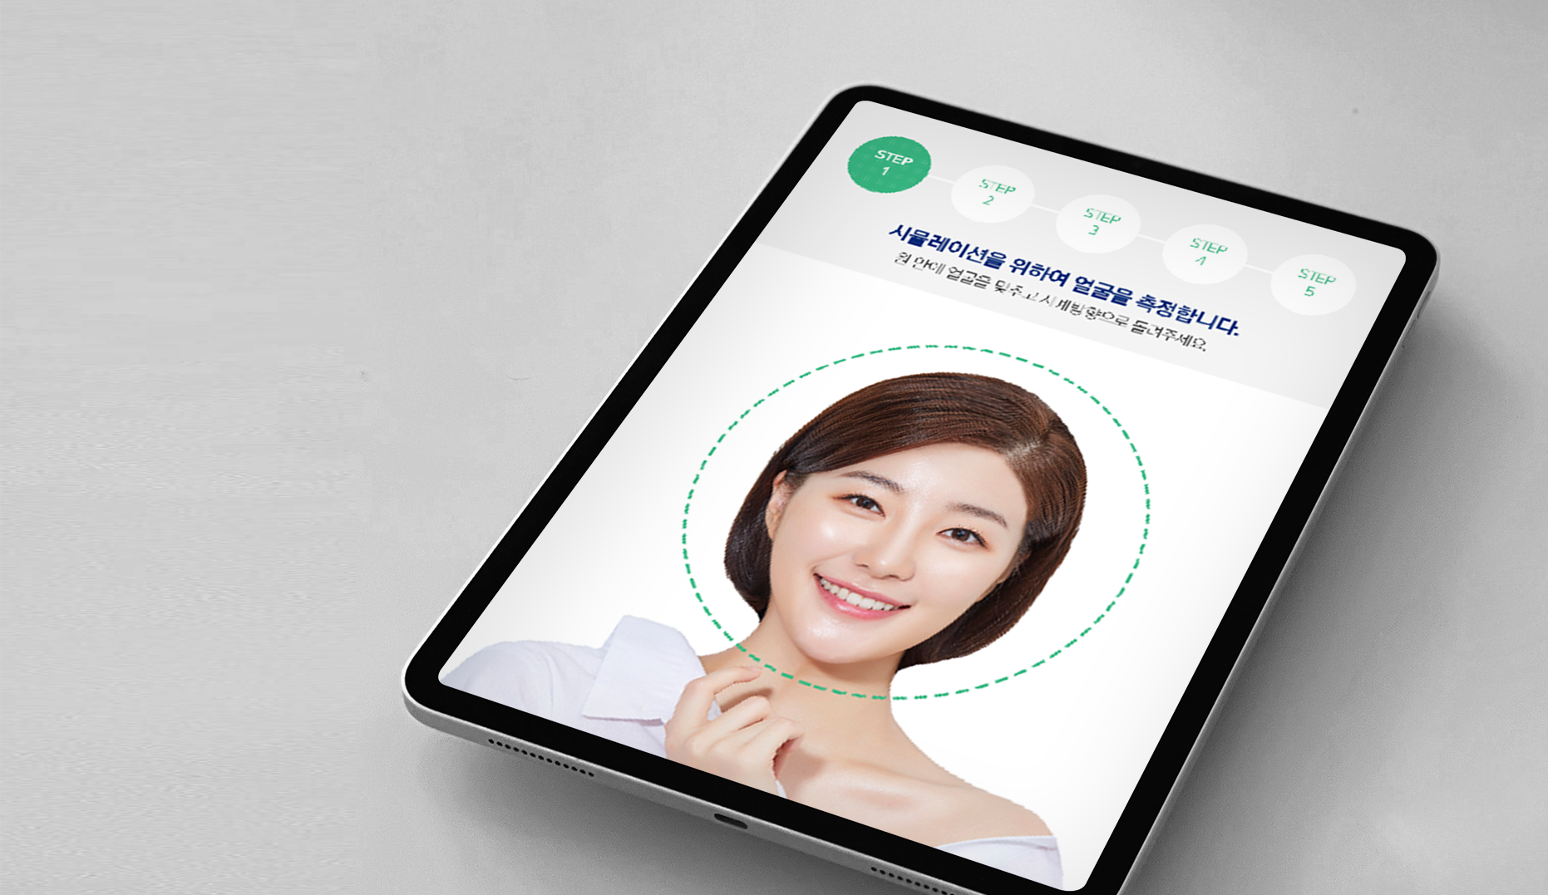
IOPE
Gesichtsvermessungsbasiertes 3D MASK
Projektentwicklung/Betrieb
Portfolio
Amorepacific Inc.
IOPE Flagship Store(Forschungsinstitut)fuer Verbraucher-Hautforschung und personalisierte Maskenpackungen mit differenzierten Services.
IOS Platformbereitgestellt von true-tone mittels Frontkamera zur FACE ID APIGesichts-
Detailmasse(Augenbrauenabstand,Nasenbreite und -laenge,Augenlaenge,Lippenlaenge usw.)Millimetergenau gemessen und Messwerte segmentiert dann,
Messergebnisse werden an 3Deinen Drucker gesendet fuer praezise Gesichtspassung fittingund
nach Bereich 6 Arten von Seren werden fuer bereichsspezifische Wirkungen ausgewaehlt.
Dienstleister ㈜TOSKY
Auftraggeber Amorepacific Inc.
Zeitraum 2019.07~2020.10
Aufgaben
Projektleitung
Entwicklungsumgebung
Restful API Server(Spring), IOS Application (swift), IOPE Brand Web Legacy-System Integration(spring)

Slide 44

Seoul City Gas
Marketing-Lagezentrum-Kontrolle
Application Entwicklung
Portfolio
Seoul City Gas Group
Mobile Lagezentrum-Kontrollanwendung der Seoul City Gas Group fuer Stadtgasverwaltung und Rechnungsstellung im Westen Seouls.
Mittels Android-Tablet fuer Routineaufgaben(Leckage,Zaehlablesung usw.)und Buergeranliegen(Leistungspruefung,Umzug usw.)umfassend durchfuehrbar,
mit Funktionen zur Ueberwachung jedes Mitarbeiters.
Besondere Merkmale umfassen, Hunderttausende marker effizient auf der Karte angezeigt,marker clustering
server side direkt auf Ebene implementiert, Bigdataund AIverwendet in K-means clustering algorithm wurde verwendet.
Derzeit in Korea auf elektronischen Karten markerserver sidebei k-means mittels clustering gibt es keine Implementierungsbeispiele,
dies ist die erste inlaendische Implementierung.
Dienstleister ㈜TOSKY
Auftraggeber Seoul City Gas Group
Zeitraum 2018.01~2018.04
Aufgaben
Projektleitung
Entwicklungsumgebung
Restful API Server(Spring), Android Application (kotlin)

Slide 45

Haem e-tag
Total-Solution-System
Portfolio
㈜Haem
Markt/Convenience-Store/Ersatz fuer Papierpreisschilder in Maerkten, Convenience-Stores, Buchhandlungen usw.
Elektronisches Tintenpreisanzeigegeraet(Softwarekomponente) wurde entwickelt.
Die elektronischen Tags haben verschiedene Groessen und unterstuetzte Farben(Schwarz/Weiss/Blau)mit Designs und
Anzeigekomponenten integriert mit Hardwaresystem ueber TCP/IPbinaryLokalserver fuer Anzeigesuebertragung,
zur Anzeige und Verwaltung von Produktinformationen auf Tags Webkonsole Komponenten.
Bis zu 10,000oder mehr elektronische Tags gleichzeitig steuerbar , mit Pro-Tag-0.1Sekunden Uebertragungszeit erreicht.
Dienstleister ㈜TOSKY
Auftraggeber ㈜Haem
Zeitraum 2021.08~2022.02
Aufgaben
Gesamtproduktionsleitung
Entwicklungsumgebung
VB(with TCP/IP) Spring Boot(Webkonsole Komponente),Java 11,mariadb

Slide 46

Strahlenarbeiter-
Gesamtinformationssystem
Portfolio
Korea Foundation of Nuclear Safety
Komplettueberarbeitungsprojekt des Strahlenarbeiter-Gesamtinformationssystems durchgefuehrt.
Das Projekt umfasst Einrichtungsinformationen/Mitarbeiterinformationen/verschiedene Strahlendosen Berichtsfunktionen
berechtigungsbasierte Berichterstattung/Bestaetigung/Pruefungs- und stufenweise Verifizierungsprozesse enthalten.
Zusaetzliche Funktionen umfassen Reporting-Tools fuer Datensatzausgabe-Datenbank Sicherheitsmodul Anwendung,
DATeil-Design usw..
Dienstleister ㈜TOSKY
Auftraggeber Korea Foundation of Nuclear Safety
Zeitraum 2020.12~2021.08
Aufgaben
Gesamtentwicklungsleitung
Entwicklungsumgebung
E-Government-Framework(egov 3.9),
Java 11 (with spring)

Slide 47

Guide U
(GuideU)
Portfolio
Zeitraum
2018
Aufgaben
GUI/application

Slide 48

Video-Dating App
“SimkungTalk”
Portfolio
㈜TOSKY
Dating-App Marktnachfrage stieg, Eigenservice wurde vorbereitet und gestartet.
webRTC -basierte Bibliotheken wurden verglichen und analysiert zur Auswahl
Remote Monsters Bibliothek fuer Servicebereitstellung mit interner Konfiguration unter Nutzung von
SimkungTalks technische Spezifikationen aktive Open-Source-Nutzung.
Dienstleister ㈜TOSKY
Auftraggeber ㈜TOSKY
Zeitraum 2021.01~2022.01
Aufgaben
Planung/Entwicklung/Bereitstellungskomponente
Entwicklungsumgebung
Java,turn/stun/ice server ,sip

Slide 49

Cardio
(CARDIO)
Portfolio
(Kern-)Cardio Health
Zeitraum
2022
Aufgaben
GUI/application

Slide 50

LGObject Collection
(LG Objet Collection)
Portfolio
LGElectronics
Zeitraum
2021
Aufgaben
PC, Mobile web

Slide 51

Real Buy
Portfolio
Pipublic (PIPER BLEAK)
Zeitraum
2021
Aufgaben
PC, Mobile web

Slide 52

Kikiruki App
(kikirookie)
Portfolio
Zeitraum
2018
Aufgaben
App GUI

Slide 53

CJ Viewing
(CJ Viewing)
Portfolio
Zeitraum
2018
Aufgaben
App GUI

Slide 54

Caesar
(CESAR)
Portfolio
Zeitraum
2019
Aufgaben
promotion
GUI / GUI Guide

Slide 55

Sulwhasoo
(Sulwhasoo)
Portfolio
Zeitraum
2019
Aufgaben
DID / SCREEN
GUI / GUI Guide

Slide 56

iNature
Natuerliches Modellprojekt
Portfolio
ENATURE

Slide 57

VSL
Nahrungsergaenzungsmittel-Onlineshop
Portfolio
VSL

Slide 58

BSCapital
Mobil Branch
Portfolio
BSCapital
BSCapital mobiles Zeichnungssystem fuer
Produktzeichnung, PDF Formularerstellung, Rechnungsdokumenterfassung und weitere Funktionen als mobile elektronische Zeichnungsanwendung
Zeitraum
2013.05
Aufgaben
iPad Application

Slide 59

Choi Chang-hos
HEALING TIME
Portfolio
Sketch Lab
Mobile psychologische Testanwendung von Dr. Choi Chang-ho und Sketch Lab
Zeitraum
2013.04
Aufgaben
Android app

Slide 60

KDB
Moving Branch
Portfolio
KDB
KDB Mobile Anwendung zur Kontoeroeffnung bei Daewoo Securities, und Vereinbarungen ueber Mobil Application
Zeitraum
2013.04
Aufgaben
Mobil Application

Slide 61

KERIS
Education application
Portfolio
KERIS
Mobile Anwendung fuer digitales Lehrbuch-Pilotprojekt zum Lernen ueber Smartphone Application
Zeitraum
2013.04
Aufgaben
Android app

Slide 62

KTH
Smart Baseball broadcasting
Portfolio
KTH
2013 Profi-Baseball-Uebertragungsservice OlleTVbereitgestellt ueber, Application innerhalb
eine Hybridanwendung auf mobilem Web
Zeitraum
2013.07
Aufgaben
iPhone/iPad app

Slide 63

KT Olleh TV
Now Smart Basketball broadcating
Portfolio
KT Olleh
2014 Profi-Basketball-Uebertragungsservice OlleTVbereitgestellt ueber,
Application Hybridanwendung auf mobilem Web innerhalb
Zeitraum
2013.07
Aufgaben
iPhone/iPad app

Slide 64

GICOMS
Maritimes Sicherheits-Gesamtinformationssystem
Portfolio
GICOMS
Ministerium fuer Ozeane und Fischerei GICOMS Mobilmigrationsprojekt fuer
Schiffe, und Reedereien koennen gesucht werden, weltweite Wetter- und Pirateninformationen
ueber Mobilgeraet einsehbar
Zeitraum
2013.09
Aufgaben
Android app

Slide 65

MINI MONEY
Mini Money
Portfolio
GICOMS
Geldverdien-Application Mini Money.
Eine App, die Punkte durch Werbung sammelt Reward Service .
Zeitraum
2013.09

Slide 66

MUV Danal
Portfolio
MUV
Danal Entertainment Muv Musik-App
Musik kaufen, und Partys und Konzerte buchen.
Das AppGruppen- und Einzelchat-Funktionen aehnlich KakaoTalk-Messenger entwickelt
Zeitraum
2013.12

Slide 67

CERGEM
Cellupedic
Portfolio
CERGEM
Koreas fuehrendes Medizingeraeteunternehmen Ceragems Medizingeraete
mobil gesteuert als Fernbedienungsersatz Application
Zeitraum
2014.01
Aufgaben
Android app

Slide 68

Live Homeshopping
Live-Homeshopping
Portfolio
Sketch Lab
Mobiles Einkaufen, Im Einklang mit raschem Wachstum
Homeshopping-6Unternehmen kooperieren fuer Live Homeshopping AppRundfunkdienste ueber
Zeitraum
2013.12
Aufgaben
Android app

Slide 69

Samwontech
SIMS
Portfolio
Digitale Aufnahmegeraete und SIMS Application Kommunikation mit
Wifi fuer Geraeteueberwachung Application
Zeitraum
2014.01
Aufgaben
Android app

Slide 70

KOVA
TIME SALE
Portfolio
KOVA
Shopping-Informationen, die nur Sie nicht kannten...
jetzt auf einen Blick

Slide 71

Korea Institut fuer Industrieoekonomie und Handel
ISTANS Industriestatistik
Portfolio
Korea Institut fuer Industrieoekonomie und Handel
ISTANS Industriestatistikdaten ueber mobile Web und App bereitgestellt
Aufgaben
iPhone App & Contents

Slide 72

SMART LOG
Portfolio
Korea Institut fuer Industrieoekonomie und Handel
Aufgaben
Android App

Slide 73

Samsung Wallet
Senden/Empfangsservice
Portfolio
(Kern-)YellowPay
Aufgaben
Android App

Slide 74

King's Interview
Englisch ,und koreanische Bewerbungsgespraechsanwendung
Portfolio
(Kern-)YellowPay
King's Interview Sketch Lab gemeinsam entwickelte
mobile Bewerbungsgespraechsanwendung
Aufgaben
iPhone App & Contents

Slide 75

Muju-gun
Kultur & Tourismus SNS Entwicklung
Portfolio
(Kern-)YellowPay
Muju-gun Kulturtorismuseinfuehrung und Standort, Veranstaltungs- und Festivalinformationen SNS
Aufgaben
iPhone App & Contents

Slide 76

SamsungLED
Smart Grid
Portfolio
SamsungLED
Aufgaben
iPhone App & Contents

Slide 77

Gmarket G magazine
Portfolio
Gmarket
GMarktprodukt- und Lebensinformationseinfuehrung
Aufgaben
Smart Phone UI & Contents

Slide 78

Woongjin Coway Vertriebstool
Portfolio
Woongjin Coway
Aufgaben
Smart Phone UI & Contents

Slide 79

beesket
POS system
Portfolio
beesket
BEESKET POS SystemWeb Administrator- und Client-SystemEntwicklungsprojekt
Zeitraum
2013.09
Aufgaben
POS System

Slide 80

DIOWISETELL
Repot module
Portfolio
DIOTECH
ARS -basierter Spracherkennungsservice-Serverueberwachung und -verwaltung Flex Application
Zeitraum
2013.09
Aufgaben
Android app

Slide 81

LTAS
Report Module
Portfolio
olleh
KTTool zur Berichterstattung ueber mobile Datennutzung von
Herstellerstatistik, Regionalstatistik, LTE Traffic fuer Statsueberwachung auf einen Blick Application
Zeitraum
2013.08
Aufgaben
Web

Slide 82

MyplTalk myplacetalk API
Portfolio
MyplTalk
landesweite Restaurants, Unterkunft usw. 92Zehntausend Daten API Informationsseite fuer
API Produktantrag, Verwaltung und Statistik
Zeitraum
2013.09
Aufgaben
Web

Slide 83

SK Tellink
SEVION
Portfolio
SK
Stoerungsueberwachungssystem fuer den Telekommunikationsbereich mit
Echtzeit-Stoerungserkennung/Monitoring/Traffic/Steuerung und Berechtigungsverwaltung fuer
System- und Stoerungsstatus auf einen Blick.

Slide 84

Hanssem
Mobiler Onlineshop
Portfolio
Hanssem

Slide 85

Cloud Beratung
Winkle
Application Entwicklung
Portfolio
1. Standortbasierter Service(LBS)
2. Automatische Freundhinzufuegung aus Telefonkontakten
3. Detaillierte Haendlerinformationen
4. Besuchter Betrieb Check-in -> Rabattgutscheinausstellung
5. Einzel-Check-in allein
6. Gruppen-Check-in mit Freunden
Aufgaben
IOS, Android App Entwicklung

Slide 86

Mobile RestaurantwerbungPlatform
Coupdata
Portfolio
Restaurant-Social Marketing Platform
Funktionen : Gutscheinerstellung, LBS -basiert, Filialerzeugung, Stammfiliale/Wunschliste Funktion,
Gutscheinbewertung/Filialbewertung und -teilung, WerbungCPI WerbungBM
Aufgaben
IOS, Android App Entwicklung

Slide 87

Woori Investment Securities
Mobile Kontoeroeffnung
Portfolio
Woori Investment Securities
Woori Investment Securities mobiler elektronischer Zeichnungsservice
Aufgaben
IOS, Android App Design

Slide 88

WA Player
Portfolio
(Kern-)OEG Soft
Musik auf dem Smartphone hoeren, E·Qoptimalen Sound durch Tests finden und den Equalizer konfigurieren
Musik-Wiedergabe, Liste nach Kuenstler und Album, E·QMessung E·QEinstellungen
Aufgaben
IOS, Android App Entwicklung

Slide 89

INGLife
Mobile Web Entwicklung
Portfolio
INGLife
INGLife-Website Mobile Webfuer Servicebereitstellung ueber
Aufgaben
iPhone App & Contents

Slide 90

INGLife
Mobile-Web-Entwicklung(Tablet)
Portfolio
INGLife
Aufgaben
Mobile-Web-Entwicklung

Slide 91

U+ Box
Webhardintegration
Portfolio
LG U+
Auf dem Smartphone U+Boxgespeicherte Dateien pruefen und aufgenommene Fotos/und Videos hochladen auf
speichern und verschiedene Genres kostenloser VOD Inhalte nutzen(Wartung)
Musikwiedergabe, Videoansicht, VOD Ansicht, Datei-Upload, Meine Dateispeicherung
Aufgaben
IOS, Android App Entwicklung

Slide 92

mBookViewer
Android-E-Book-Viewer
Portfolio
LG C&S, Sungdo SoluOne
Android-Tablet-basiert E-Book-Viewer App
Buch-Download, Videowiedergabe im Buch, Buch(Zoom In/Out)
Aufgaben
IOS, Android App Entwicklung

Slide 93

BookPal
Ebook Viewer
Portfolio
Book Pal
E-Book-Viewer fuer iPhone und Android App
Buch-Download, Inhaltswiedergabe im Buch
Aufgaben
IOS, Android App Entwicklung

Slide 94

Smart Leaflet
Social-Marketing-App
Portfolio
(Kern-)Answer
Echtzeit-Mobilflyer
Flyer Werbung, Werbeunterstuetzung, Social Marketing, Event, Shopping-Unterstuetzung
Aufgaben
IOS, Android App Entwicklung

Slide 95

MAMIS
Unfallreaktion
Portfolio
Kuestenpolizei Korea
MAMIS Unfallreaktion Application Entwicklung
Stoffinformationen, Bekaempfungsmethoden und weitere Funktionen
Aufgaben
IOS, Android App Entwicklung

Slide 96

Saramin
GeogieOddae
Portfolio
Saramin
Aufgaben
iOS App Entwicklung

Slide 97

Tongyang Life Mobile Kontoeroeffnung
Portfolio
Tongyang Life
Tongyang Life mobiler elektronischer Zeichnungsservice
Aufgaben
Android App Entwicklung

Slide 98

CJ DDanDDeok
Application Entwicklung
Portfolio
CJ
App zum Fotografieren und Eventteilnahme
Aufgaben
IOS, Android App Entwicklung

Slide 99

Hi Juliet
Portfolio
Social-Dating-Service Hi Juliet
1:1 Matching-System-Einfuehrung
In APP Zahlung
Aufgaben
IOS, Android App Entwicklung

Slide 100

CJ
Hello vision Tving
Portfolio
CJ
Tving web version Flash Anwendungsentwicklung,
Rundfunk-VOD Service, DRM Funktion, P2P Funktionsunterstuetzung
Aufgaben
Flash web version UI & Contents

Slide 101

Yonhap News
Touchscreen-Arbeit
Portfolio
Yonhap News
Inhalte fuer Yonhap-News-Sendung auf Gross-Touchscreen
fuer Moderatoren zur Nachrichtenpraesentation
Aufgaben
Adobe air Contents

Slide 102

Samsung
Theme-Story-Entwicklung
Portfolio
Samsung Electronics
Samsung Electronics Camcorder Geschaeftsbereichs gebuendelte Anwendungs-UI Arbeit fuer
C++ Diikommunikationsbasierte Fotobearbeitungsanwendung
Aufgaben
FLEX UI & Contents

Slide 103

SAMSUNG SDS
Talentmanagementsystem
Portfolio
SAMSUNG
Talent-DB Integration
Graph View
Mehrseitige Popup-Funktion
Aufgaben
FLEX UI & Contents

Slide 104

SAMSUNG Elektronischer
Theme stroy Entwicklung
Portfolio
SAMSUNG
Samsung Camcorder Geschaeftsbereich gebuendelte Software
Sprechblasenfunktion
Theme-Story-Bearbeitungsfunktion
Story-Telling Video-Output
Aufgaben
FLEX UI & Contents

Slide 105

SKNetworks
Monitoring system
Portfolio
SKNetworks
Kommunikation mit Netzwerkausruestung, Bei Stoerungen, Noti Lastpruefung nach Netzbetreiber
Aufgaben
FLEX UI & Contents

Slide 106

Uangel
Telekommunikationsgebuehren-Produktdesign
Portfolio
Uangel
Tarifplandesignfunktion
Tree View Bereitgestellt
Table View Bereitgestellt
Aufgaben
Adobe Air UI & Contents

Slide 107

LG Elektronischer
U-Healthcare Entwicklung
Portfolio
LG Electronics
Blutzuckermessung
BMI-Messung
EKG-Messung
Blutsauerstoffsaettigungsmessung
Aufgaben
Adobe AIR UI & Contents

Slide 108

LGElektronischer
Smart TVfuer
SmartGrid
Portfolio
LG Electronics
Aufgaben
iPhone App & Contents

Slide 109

ArirangTV news viewer
Portfolio
ArirangTV
Systementwicklung fuer digitale Morgenzeitungsuebertragung
Aufgaben
Smart Phone UI & Contents

Slide 110

GICOMS
Web Sites Entwicklung
Portfolio
Ministerium fuer Ozeane und Fischerei

Slide 111

CGPCS
Web Sites Entwicklung
Portfolio
Aussenministerium

Slide 112

MSC
Web Site Entwicklung
Portfolio
MSC

Slide 113

KBS Event-
Seitenentwicklung
Portfolio
KBS

Slide 114

Olleh Bike
Siteentwicklung
Portfolio
olleh

Slide 115

olleh tv smart
Portfolio
olleh

Slide 116

CIRCLE PUSH
Portfolio

Slide 117

Generalversammlungs-Pensionsstiftung
Website
Portfolio
Generalversammlungs-Pensionsstiftung

Slide 118

Live-Homeshopping
Website
Portfolio

Slide 119

Schiffs-Hafenein-/-ausgangsverwaltung
Gesamtinformationssystemaufbau
Portfolio
Kuestenpolizei Korea
Aufgaben
Web Sites Entwicklung

Slide 120

Server Monitoring-System
(Sevion)
Portfolio

Slide 121

Event Managementsystem
(CMS)
Portfolio

Slide 122

MSC
Gehirntyptest-Managementsystem
(CMS)
Portfolio
MSC

Slide 123

TimeSale
Managementsystem
(CMS)
Portfolio

Slide 124

Krankenhaus-Patientenkarte
Push Nachrichtenmanagementsystem
Portfolio

Slide 125

QR Code-Design
Portfolio

Slide 126

Kids Warner
Flash Game
Portfolio
WARNER BROS.
Aufgaben Mehr anzeigen
Kids Warner Spieleproduktion und UI Arbeit

Slide 127
Vielen Dank
TOSKY

